Slide 1
ΕΞΑΡΤΗΣΙΟΓΟΝΕΣ ΟΥΣΙΕΣ ΕΘΙΣΜΟΣ ΚΑΙ ΑΝΤΑΜΟΙΒΗ

Slide 2
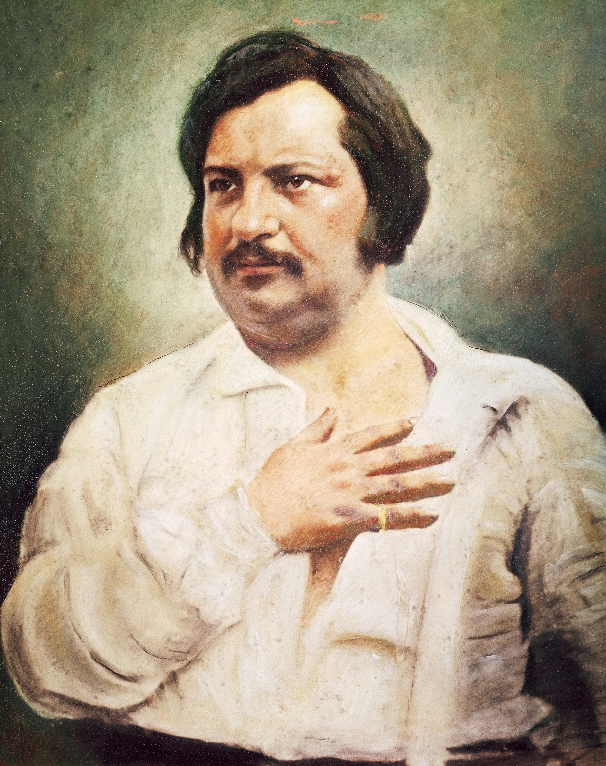
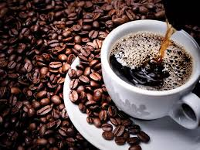
Ο Μπαλζάκ και η παραγωγικότητα:
Έγραψε 45 μυθιστορήματα μέσα σε 20 χρόνια, ένα εξαιρετικά υψηλό συγγραφικό έργο.
Για να αντεπεξέλθει στους μαραθώνιους συγγραφής, κατανάλωνε μεγάλες ποσότητες καφεΐνης(κυρίως μέσω καφέ).
Ο καφές λειτουργούσε ως διεγερτικό, βοηθώντας τον να μείνει άγρυπνος και συγκεντρωμένος.
Ο Μπαλζάκ εξήρε τις επιδράσεις του και πρότεινε τη χρήση του σε άλλους δημιουργούς ή εργάτες του πνεύματος.
Οι συνέπειες της υπερδιέγερσης:
Η παρατεταμένη κατανάλωση καφεΐνης οδήγησε σε καρδιολογική επιβάρυνση.
Ο γιατρός του απέδωσε τον θάνατό του στην κατάχρηση του καφέ, η οποία αντιμαχόταν τη φυσιολογική ανθρώπινη ανάγκη για ύπνο.
Η καφεΐνη ως εθιστική ουσία:
Παρά το γεγονός ότι είναι νόμιμη και ήπια συγκριτικά με παράνομες ουσίες, θεωρείται εθιστική.
Ο εθισμός δεν εξαρτάται από τη νομιμότητα ή την ένταση των επιδράσεων, αλλά από τον τρόπο που η ουσία επηρεάζει τον εγκέφαλο.

Slide 3
Ψυχοδραστικές ουσίες

Slide 4
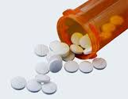
Ορισμός και γενική έννοια φαρμάκου
Ένα φάρμακο (drug) είναι κάθε ουσία που εισέρχεται στο σώμα και μεταβάλλει τη λειτουργία του οργανισμού ή συγκεκριμένων φυσιολογικών διεργασιών.
Οι επιδράσεις του μπορεί να είναι:
Σωματικές (π.χ. αλλαγές καρδιακού ρυθμού, αναπνοής, πέψης).
Νευρολογικές ή ψυχολογικές (π.χ. αλλαγές στη διάθεση, στη σκέψη ή στη συμπεριφορά)
Στο πλαίσιο της νευροεπιστήμης, η έμφαση δίνεται στα φάρμακα που επηρεάζουν το Κεντρικό Νευρικό Σύστημα (ΚΝΣ).

Slide 5
Κατηγορίες φαρμάκων βάσει επίδρασης στο σύστημα νευροδιαβιβαστών
1. Αγωνιστές (Agonists)
Μιμούνται ή ενισχύουν τη δράση ενός ενδογενούς νευροδιαβιβαστή.
Τρόποι δράσης:
Άμεση ενεργοποίηση υποδοχέων: Η ουσία προσδένεται στον υποδοχέα και προκαλεί την ίδια ή ισχυρότερη απόκριση από τον φυσικό νευροδιαβιβαστή.
π.χ. Νικοτίνη → ενεργοποιεί τους νικοτινικούς υποδοχείς ακετυλοχολίνης.
Αύξηση της αποτελεσματικότητας του νευροδιαβιβαστή στον υποδοχέα (π.χ. βενζοδιαζεπίνες ενισχύουν τη δράση του GABA).
Αναστολή επαναπρόσληψης (reuptake inhibition): εμποδίζει την απομάκρυνση του νευροδιαβιβαστή από τη συναπτική σχισμή, παρατείνοντας τη δράση του.
π.χ. κοκαΐνη, SSRI.
Αναστολή αποδόμησης του νευροδιαβιβαστή από ένζυμα, αυξάνοντας τη διαθεσιμότητά του.
π.χ. αναστολείς ΜΑΟ.
2. Ανταγωνιστές (Antagonists)
Εμποδίζουν ή μειώνουν τη δράση του νευροδιαβιβαστή.
Τρόποι δράσης:
Κατάληψη υποδοχέων χωρίς ενεργοποίηση → εμποδίζουν τον φυσικό νευροδιαβιβαστή να προσδεθεί.
π.χ. κουραρε → αποκλείει τους νικοτινικούς υποδοχείς ακετυλοχολίνης, προκαλώντας παράλυση.
Μείωση παραγωγής ή απελευθέρωσης του νευροδιαβιβαστή από τα προσυναπτικά άκρα.
Αύξηση επαναπρόσληψης ή αποδόμησης → μειώνεται η ποσότητα στη συναπτική σχισμή.

Slide 6
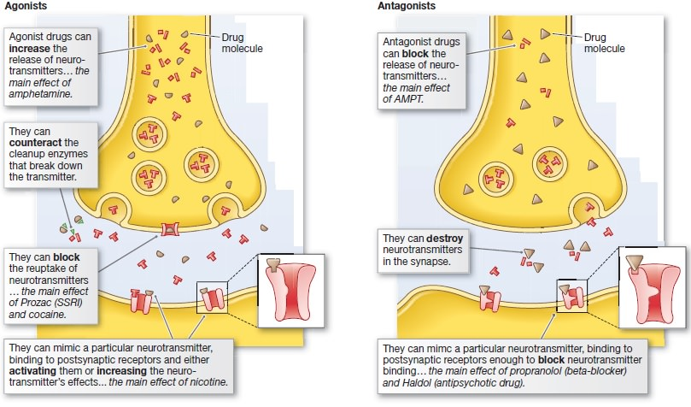

Slide 7
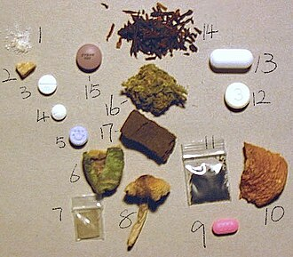
Ψυχοδραστικά φάρμακα/ουσίες (Psychoactive Drugs)
Είναι φάρμακα που επηρεάζουν την ψυχολογική κατάσταση του ατόμου — τη διάθεση, την αντίληψη, τη σκέψη και τη συμπεριφορά.
Παραδείγματα:
Αγχολυτικά (μείωση άγχους)
Διεγερτικά (αύξηση εγρήγορσης)
Κατασταλτικά (ηρεμιστικά)
Παραισθησιογόνα (αλλαγές στην αντίληψη και τη συνείδηση)
Ορισμένα χρησιμοποιούνται θεραπευτικά (π.χ. αντικαταθλιπτικά), άλλα καταχρηστικά για ευχαρίστηση ή διαφυγή.
Όλα τα εθιστικά φάρμακα προκαλούν, τουλάχιστον αρχικά, αισθήματα ευχαρίστησης ή ευφορίας.
Επηρεάζουν νευρωνικά κυκλώματα ανταμοιβής, προκαλώντας ενίσχυση της συμπεριφοράς λήψης.

Slide 8
Κοινές επιδράσεις και χαρακτηριστικά των εθιστικών φαρμάκων
Αρχικό αίσθημα ευχαρίστησης (positive reinforcement)
Ο εγκέφαλος "μαθαίνει" ότι η ουσία σχετίζεται με θετικά συναισθήματα.
Ενεργοποιούνται συστήματα ανταμοιβής (π.χ. ντοπαμινεργικό κύκλωμα μεσομεταιχμιακού συστήματος).
Εθισμός (Addiction)
Μορφή μαθημένης συμπεριφοράς μέσω θετικής ενίσχυσης και νευροχημικής εξάρτησης.
Ορίζεται από:
Εμμονή με την αναζήτηση και απόκτηση της ουσίας.
Καταναγκαστική χρήση, ακόμη και με γνώση των αρνητικών συνεπειών.
Υψηλή πιθανότητα υποτροπής μετά από περίοδο αποχής.
Εμπλέκει νευροπλαστικές αλλαγές στο κύκλωμα ανταμοιβής (π.χ. VTA–nucleus accumbens–προμετωπιαίος φλοιός).

Slide 9
Σύνδρομο στέρησης (Withdrawal)
Εμφανίζεται όταν η χρήση του φαρμάκου διακοπεί απότομα.
Το νευρικό σύστημα έχει προσαρμοστεί στην παρουσία της ουσίας (ομοιόσταση).
Όταν αποσυρθεί, εμφανίζονται αντίθετες αντιδράσεις:
Π.χ. για ηρωίνη:
Από χαλάρωση → ανησυχία
Από ευφορία → κατάθλιψη
Από δυσκοιλιότητα → διάρροια
Από χαμηλή θερμοκρασία → πυρετό
Το άτομο συχνά επαναλαμβάνει τη χρήση για να ανακουφίσει τα συμπτώματα στέρησης.
Αντοχή (Tolerance)
Ο οργανισμός αντιδρά όλο και λιγότερο στις ίδιες δόσεις.
Απαιτούνται μεγαλύτερες ποσότητες για να επιτευχθεί το ίδιο ευχάριστο αποτέλεσμα.
Προκύπτει από αντιρροπιστικές νευρωνικές προσαρμογές, όπως:
Μείωση του αριθμού των υποδοχέων.
Μείωση της ευαισθησίας των υποδοχέων.
Ενίσχυση μηχανισμών επαναπρόσληψης ή αποδόμησης του νευροδιαβιβαστή.
Διαφορετική ανtοχή μπορεί να αναπτυχθεί σε διαφορετικά αποτελέσματα του ίδιου φαρμάκου:
Π.χ. ανtοχή στην ευφορία της ηρωίνης, όχι όμως στην αναπνευστική καταστολή.
Αυτό οδηγεί σε υπερδοσολογία (overdose):
Ο χρήστης αυξάνει τη δόση για να ξαναβιώσει την ευφορία.
Οι θανατηφόρες επιδράσεις παραμένουν αμετάβλητες.
Το αποτέλεσμα μπορεί να είναι ύπνος, αναπνευστική ανακοπή, και θάνατος.

Slide 10
Οπιούχα

Slide 11
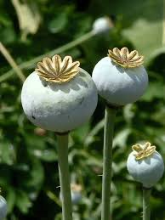
Γενικά χαρακτηριστικά και προέλευση
Οπιούχα = φυσικές ουσίες που προέρχονται από το όπιο, τη ρητινώδη εκκρίνουσα ουσία του φυτού Papaver somniferum (μήκων η υπνοφόρος/οποιούχος παπαρούνα).
Η λέξη "opiate" αναφέρεται στα φυσικά παράγωγα του οπίου, ενώ "opioid" περιλαμβάνει και τα συνθετικά ανάλογα.
Οι κύριες φαρμακολογικές δράσεις των οπιοειδών:
Αναλγητικές → ανακούφιση από τον πόνο (pain relief).
Υπνωτικές / Κατασταλτικές → προκαλούν ύπνο και ηρεμία (hypnotic/sedative effect).
Ευφορικές → έντονο αίσθημα ευτυχίας ή έκστασης (euphoria).
Η ευφορία ευθύνεται για το υψηλό δυναμικό εθισμού.
Ετυμολογικά, ο όρος προέρχεται από το ελληνικό “ὄπιον” (χυμός της παπαρούνας).

Slide 12
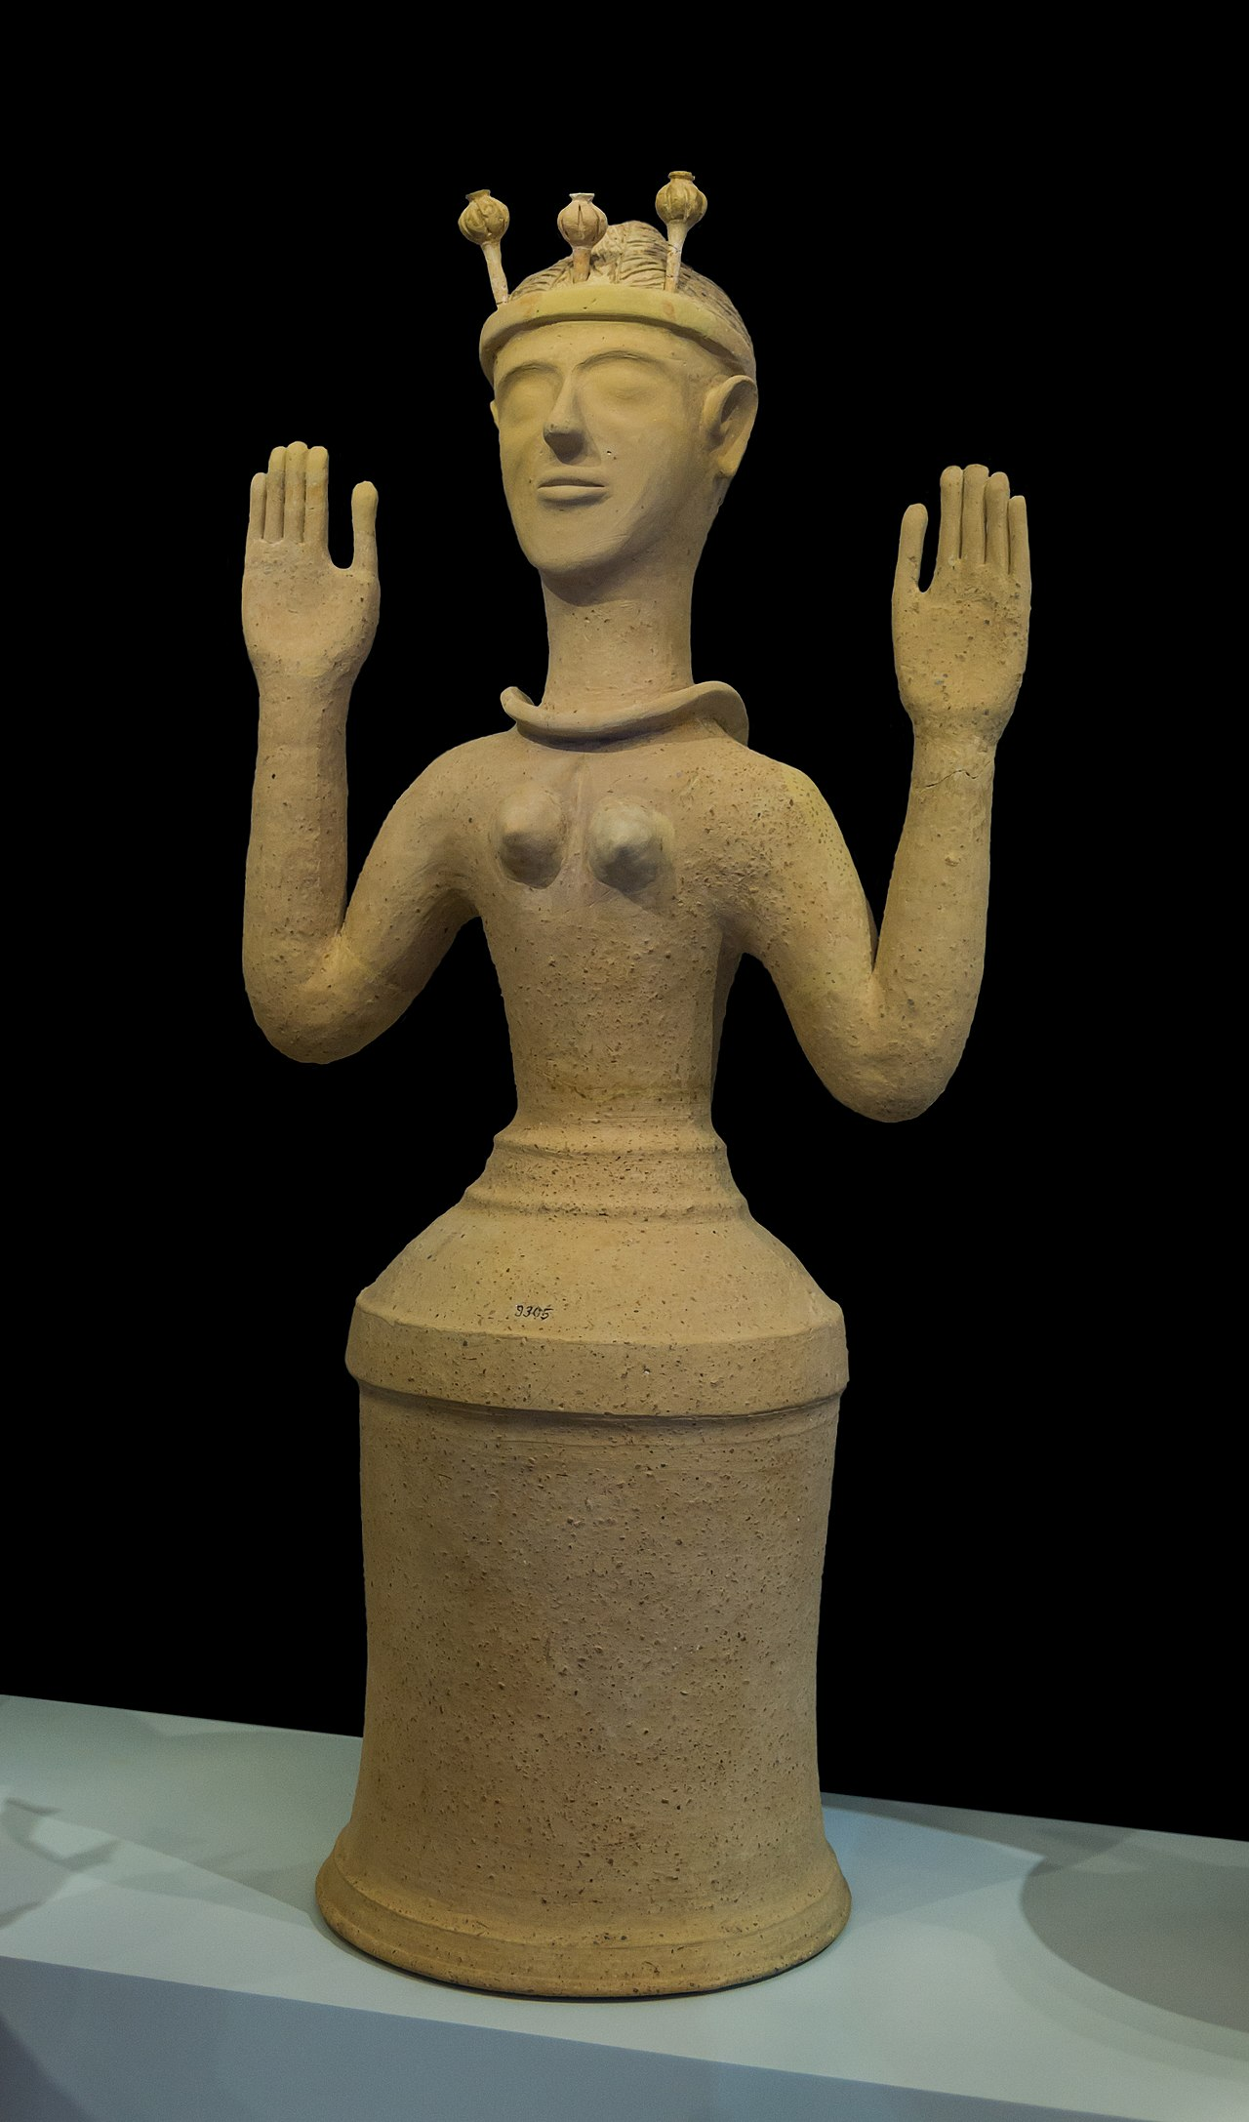
Ιστορική χρήση και εξέλιξη
Χρήση οπίου καταγεγραμμένη από 5700 π.Χ. (Merlin, 2003).
Αρχικά καταναλωνόταν από το στόμα σε μορφή εκχυλισμάτων.
Μετά την εισαγωγή του καπνίσματος από τους ιθαγενείς Αμερικανούς, το κάπνισμα οπίου διαδόθηκε ευρέως στην Ευρώπη και την Ασία.
19ος αιώνας:
Μορφίνη απομονώθηκε από το όπιο (αρχές 1800).
Χρησιμοποιήθηκε εκτενώς για χειρουργικούς πόνους, τραύματα πολέμου και καρκινικούς πόνους.
Τέλη 1800:
Ηρωίνη (diacetylmorphine) συντέθηκε από τη μορφίνη στη Γερμανία.
Η Bayer την εμπορεύθηκε ως μη συνταγογραφούμενο αναλγητικό και αντιβηχικό, μέχρι να αποκαλυφθεί ο εθιστικός της χαρακτήρας.
20ός αιώνας:
Η ηρωίνη έγινε παράνομη στις ΗΠΑ,
αλλά παραμένει νόμιμη σε ιατρική χρήση στο Ηνωμένο Βασίλειο και σε λίγες ευρωπαϊκές χώρες, όπου χορηγείται ως υποκατάστατο σε θεραπείες εξάρτησης.
Άλλες φυσικές ενώσεις:
Κωδεΐνη → χρησιμοποιείται ως αντιβηχικό.
Λαύδανο (laudanum) και παρηγορικό (paregoric) → παλαιά διαλύματα οπίου για διάρροια, πόνους και ηρεμία παιδιών.
Η θεά των μηκώνων – Κρήτη Ύστερη Εποχή του Χαλκού, 1350-1100 π.Χ

Slide 13
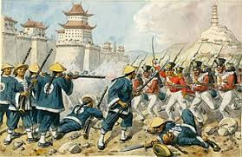
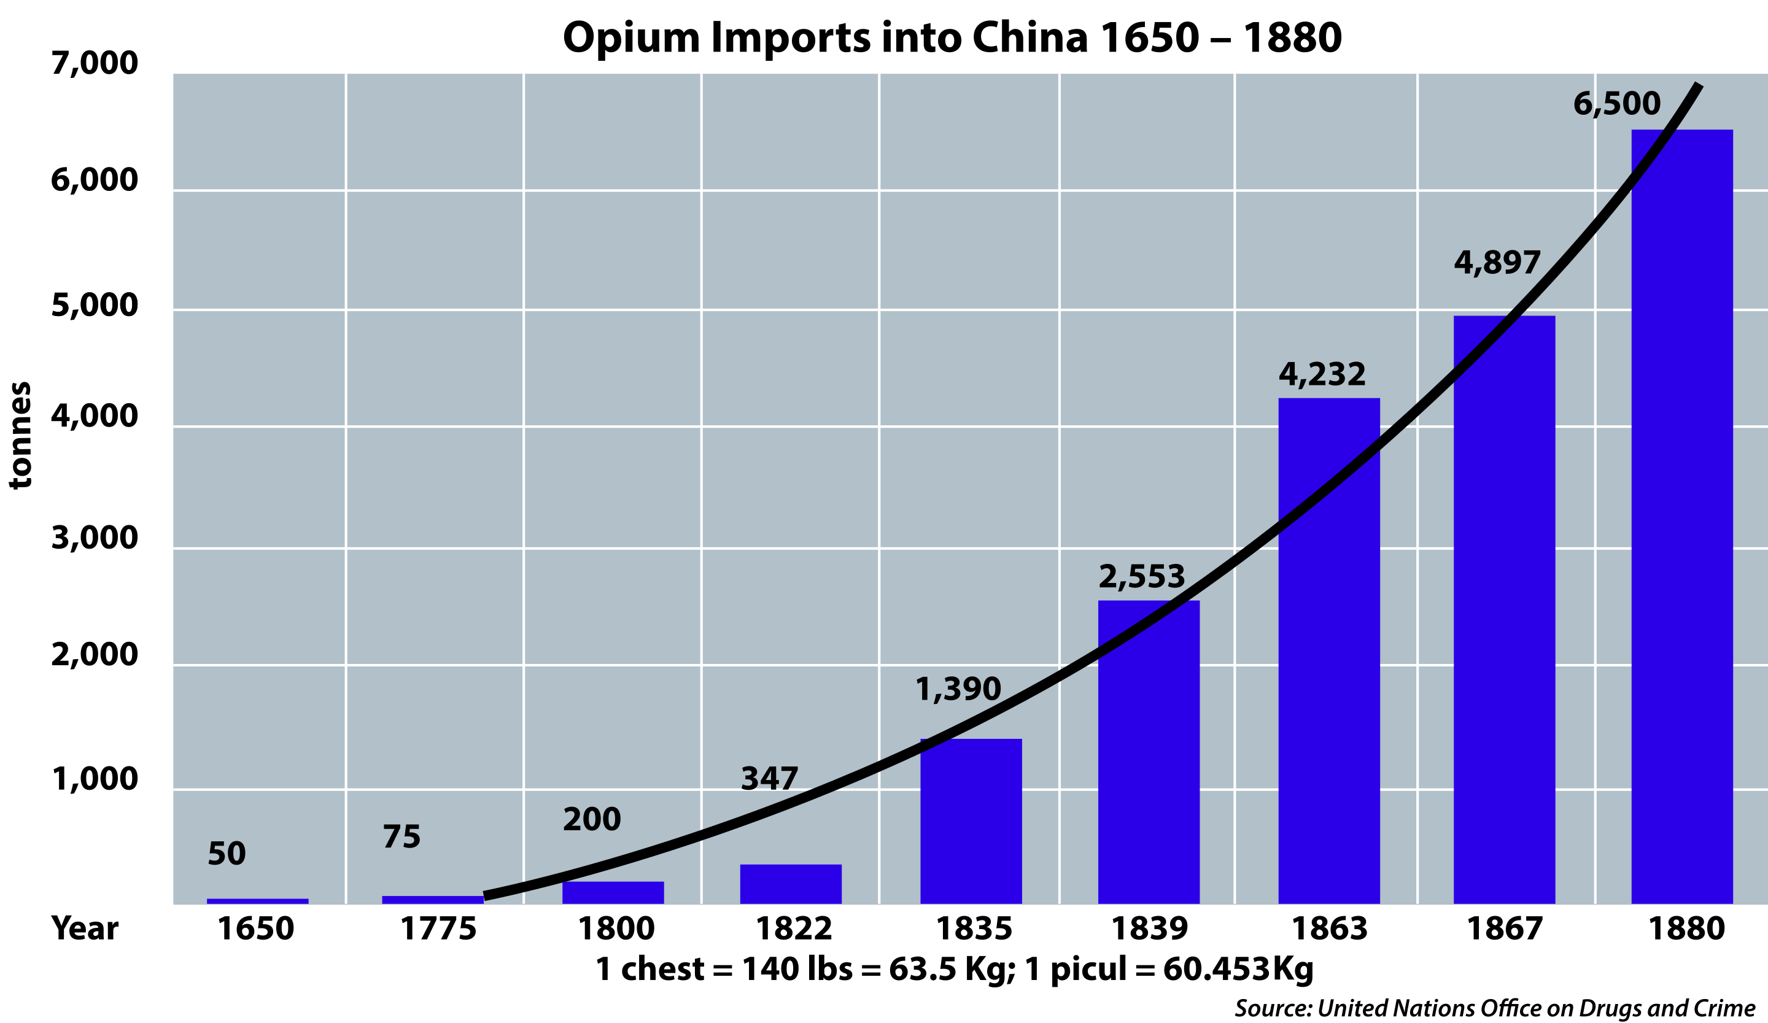
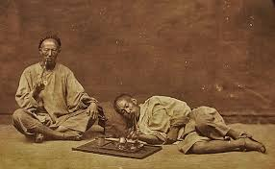
Οι Πόλεμοι του Οπίου ήταν δύο συγκρούσεις στα μέσα του 19ου αιώνα, στις οποίες οι δυτικές δυνάμεις
(κυρίως η Μεγάλη Βρετανία και αργότερα η Γαλλία) χρησιμοποίησαν την ανώτερη στρατιωτική τους δύναμη για να αναγκάσουν τη δυναστεία των Τσιν της Κίνας να αποδεχθεί το εμπόριο οπίου και να χορηγήσει άλλες εμπορικές και εδαφικές παραχωρήσεις

Slide 14
Σύγχρονη ιατρική χρήση και συνθετικά παράγωγα
Μορφίνη παραμένει βασικό αναλγητικό σε καρκινικούς και χρόνιους πόνους.
Νέα μορφή βραδείας αποδέσμευσης (time-release morphine) → μειώνει σημαντικά τον κίνδυνο εθισμού σε ήπιες περιπτώσεις πόνου.
Συνθετικά οπιοειδή (opioids) δημιουργήθηκαν για μεγαλύτερη ασφάλεια και ελεγχόμενη δράση:
Oxycodone (OxyContin), Fentanyl, Methadone, Buprenorphine.
Ο όρος οπιοειδή σήμερα χρησιμοποιείται γενικά για:
Φυσικά παράγωγα (όπως μορφίνη, κωδεΐνη),
Ημισυνθετικά (όπως ηρωίνη),
Συνθετικά (όπως φαιντανύλη).
Παρά τη θεραπευτική αξία, όλα μπορούν να γίνουν αντικείμενα κατάχρησης.

Slide 15
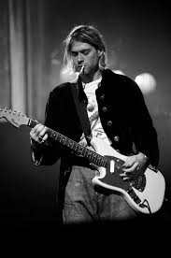
Ηρωίνη – το πιο εθιστικό οπιούχο
συνθετικό παράγωγο της μορφίνης με ισχυρότερη δράση.
Φαρμακοκινητικά χαρακτηριστικά:
Υψηλή λιποδιαλυτότητα → περνά εύκολα τον αιματοεγκεφαλικό φραγμό.
Προκαλεί πολύ ταχεία έναρξη δράσης (σε δευτερόλεπτα).
Η έντονη, στιγμιαία ευφορία ενισχύει την ψυχολογική εξάρτηση.
Φυσιολογικές επιδράσεις:
«Κύμα» ευφορίας ή αισθησιακής έκστασης,
Ακολουθείται από χαλάρωση, ζεστασιά, ηρεμία, υπνηλία.
Κύριοι κίνδυνοι:
Υπερδοσολογία λόγω ανοχής ή αγνότητας του δείγματος.
Καταστολή αναπνευστικού συστήματος, υπνηλία, αναπνευστική ανακοπή.
Κλινικά στοιχεία (Hser et al., 2001):
Μελέτη 33 ετών, 581 άνδρες χρήστες ηρωίνης:
49% πέθαναν (μέσος όρος θανάτου: 46 έτη).
24% από υπερδοσολογία (κυρίως ηρωίνης).
19,5% από βίαιους θανάτους (αυτοκτονία, ανθρωποκτονία, ατυχήματα).
15% από χρόνια ηπατική νόσο.
Από τους επιζώντες, το 50% παρέμενε ενεργός χρήστης.
Συμπέρασμα: ο εθισμός στην ηρωίνη έχει δια βίου χαρακτήρα.

Slide 16
Φύση της στέρησης και της εξάρτησης
Τα συμπτώματα στέρησης δεν είναι τόσο βασανιστικά όσο συχνά παρουσιάζονται:
Μοιάζουν με έντονη γρίπη → ρίγη, ιδρώτας, διάρροια, ανησυχία, κατάθλιψη.
Ο φόβος της στέρησης δεν είναι ο κύριος λόγος συνέχισης της εξάρτησης.
Η ψυχολογική εξάρτηση και η αναζήτηση ευφορίας αποτελούν το κύριο κίνητρο.
Η επιδημία των οπιοειδών
Από το 2010 έως το 2012:
Θάνατοι από υπερδοσολογία διπλασιάστηκαν έως τριπλασιάστηκαν στις Η.Π.Α. (Rudd et al., 2014).
Επικράτησε ο όρος "opioid epidemic", λόγω:
Υπερσυνταγογράφησης ισχυρών αναλγητικών,
Εύκολης διαθεσιμότητας,
Ελλιπούς ενημέρωσης για την εξάρτηση.

Slide 17
Μαθημένη/εξαρτημένη αντοχή (Conditioned tolerance) και περιβάλλον
Η αντοχή σε μια ουσία μπορεί να αποκτηθεί μέσω μάθησης (Siegel, 1984).
Συγκεκριμένα ο οργανισμός προσαρμόζεται στο περιβάλλον (δειχνει αντοχή δηλαδή) όπου λαμβάνεται το φάρμακο
Μηχανισμός:
Οι νευροφυσιολογικοί μηχανισμοί ενεργοποιούνται πριν τη λήψη, λόγω συνειρμικών ερεθισμάτων.
Αυτή η εξαρτημένη από το πλαίσιο αντοχή (conditioned tolerance) δεν μεταφέρεται πλήρως σε νέο περιβάλλον.
Πείραμα σε αρουραίους (Siegel et al., 1982):
Στο οικείο περιβάλλον, η συγκεκριμένη δόση ηρωίνης προκάλεσε 32% θνησιμότητα.
Στο νέο περιβάλλον, η ίδια δόση → 64% θνησιμότητα.
Επομένως, περιβαλλοντική αλλαγή μπορεί να οδηγήσει σε θανάσιμη υπερδοσολογία, ακόμη κι αν η δόση είναι «συνηθισμένη».

Slide 18
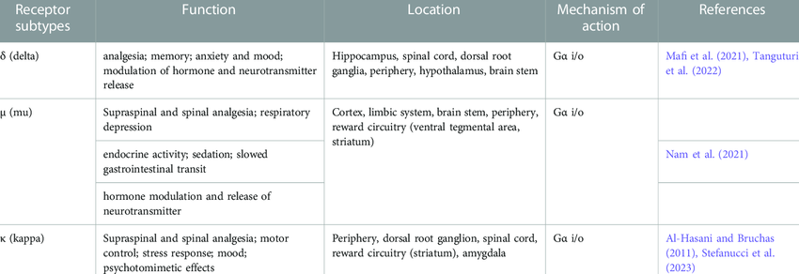
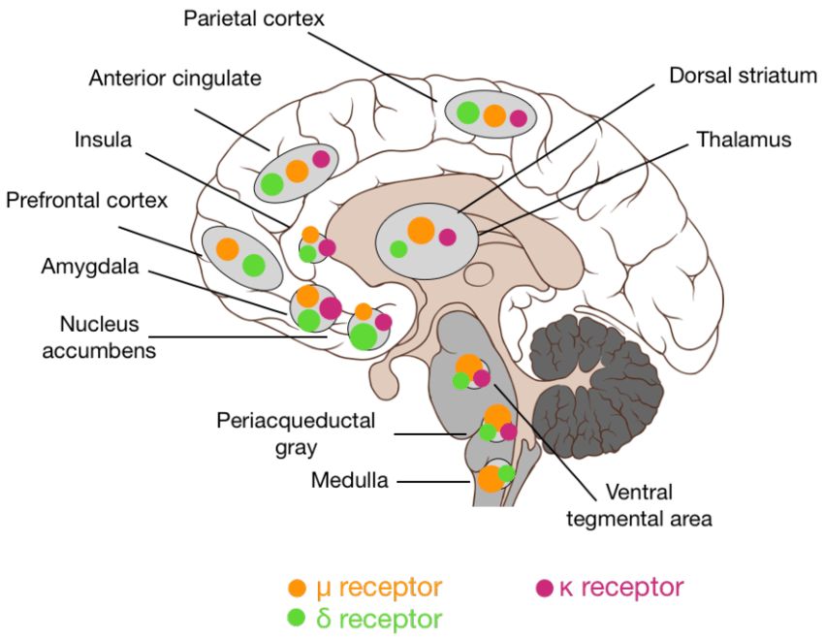
Νευροβιολογική βάση δράσης των οπιοειδών
Οι οπιοειδείς ουσίες μιμούνται τις φυσικές ενδορφίνες (endogenous morphines – απελευθερώνονται από υποθάλαμο και υπόφυση).
Οι Candace Pert και Sol Snyder ανακάλυψαν ότι ο εγκέφαλος διαθέτει ειδικούς υποδοχείς οπιοειδών(opioid receptors).
Οι ενδορφίνες είναι ενδογενή πεπτίδια που:
Ανακουφίζουν τον πόνο (αναλγησία).
Ενισχύουν το αίσθημα ευχαρίστησης.
Καταστέλλουν την αρνητική συναισθηματική εμπειρία.
Οι οπιοειδείς υποδοχείς εντοπίζονται κυρίως:
Στο νωτιαίο μυελό (έλεγχος πόνου).
Στο μέσεγκέφαλο (periaqueductal gray).
Στο μεταιχμιακό σύστημα - limbic system (συναίσθημα).
Στον επικλινή πυρήνα - nucleus accumbens (ανταμοιβή).
Η ενεργοποίηση των υποδοχέων προκαλεί:
Αναστολή απελευθέρωσης GABA
→ Αύξηση ντοπαμίνης στο κύκλωμα ανταμοιβής (VTA → nucleus accumbens).
→ Αίσθημα ευφορίας και ενίσχυση χρήσης.

Slide 19
Μηχανισμός εθισμού (εν συντομία)
Οπιοειδή → ενεργοποιούν ενδορφινικούς υποδοχείς → αναλγησία + ευφορία.
Έμμεση δράση στις ντοπαμινεργικές οδούς → απελευθέρωση ντοπαμίνης → θετική ενίσχυση.
Η επαναλαμβανόμενη διέγερση προκαλεί:
Νευροπλαστικές αλλαγές στο σύστημα ανταμοιβής (VTA–NAc–Prefrontal cortex).
Ανtοχή (μείωση ευαισθησίας υποδοχέων).
Στέρηση (αντίστροφα συμπτώματα όταν απουσιάζει το φάρμακο).

Slide 20
Κατασταλτικά

Slide 21
Κατασταλτικά (Depressants):
φάρμακα που μειώνουν τη δραστηριότητα του Κεντρικού Νευρικού Συστήματος (ΚΝΣ).
Η κατηγορία αυτή περιλαμβάνει:
Ηρεμιστικά (sedatives) — ουσίες που προκαλούν ηρεμία και χαλάρωση,
Αγχολυτικά (anxiolytics) — ουσίες που μειώνουν το άγχος,
Υπνωτικά/υπναγωγείς ουσίες (hypnotics) — ουσίες που διευκολύνουν τον ύπνο.

Slide 22
Αλκοόλ

Slide 23
Χημική φύση: η αιθανόλη είναι το δραστικό συστατικό των οινοπνευματωδών ποτών· προκύπτει από ζύμωση σακχάρων σε φρούτα, δημητριακά ή άλλα φυτά.
Κατηγορία φαρμάκου: ανήκει στα κατασταλτικά (depressants) του Κεντρικού Νευρικού Συστήματος (ΚΝΣ).
Φαρμακοδυναμική δράση: δρα σε πολλαπλά εγκεφαλικά συστήματα – όχι σε έναν μόνο υποδοχέα, όπως τα περισσότερα φάρμακα.
Φυσιολογικά αποτελέσματα:
Αγχολυτική δράση (μείωση άγχους),
Ευφορική επίδραση (θετική διάθεση),
Καταστολή κινητικών λειτουργιών,
Γνωστική επιβράδυνση,
Απώλεια συντονισμού και κρίσης.
Διπλό προφίλ: εμφανίζει διεγερτική συμπεριφορική φάση σε χαμηλές δόσεις, αλλά κατασταλτική νευροφυσιολογική δράση σε υψηλότερες.

Slide 24
Ιστορική προέλευση και ανθρωπολογική σημασία
Αρχαιότερο καταχρηστικό φάρμακο στην ιστορία της ανθρωπότητας.
Αρχαιολογικά δεδομένα: παρασκευή μπύρας στα βουνά του Ιράν γύρω στο 3500 π.Χ..
Πιθανή προϊστορική αρχή: κατανάλωση φυσικά ζυμωμένων φρούτων από πρώιμους ανθρώπους → ανακάλυψη ευφορικών επιδράσεων.
Παρατηρείται και σε άλλα ζώα (ελέφαντες, πιθήκους, πεταλούδες) → ένδειξη ότι «μέθη» είναι βιολογικά αρχέγονη συμπεριφορά.
Κοινωνική/πολιτισμική λειτουργία:
Ενσωματωμένη σε τελετές, γιορτές, θρησκευτικά δρώμενα.
Εργαλείο για κοινωνική συνοχή αλλά και άδεια προσωρινής παραβίασης κανόνων (σεξουαλικών ή επιθετικών).
Σύγχρονη μετατόπιση:
Από τελετουργική, συλλογική χρήση → σε ατομική, ανεξέλεγκτη κατάχρηση.

Slide 25
Ψυχολογικές και συμπεριφορικές επιδράσεις
Σε χαμηλές δόσεις (0.01–0.05% BAC – blood alcohol content):
Αναστολή ανασταλτικών μηχανισμών του προμετωπιαίου φλοιού → αποαναστολή (disinhibition).
Αύξηση κοινωνικότητας και εκφραστικότητας.
Ψευδαίσθηση ενεργητικότητας (παρά τη νευροφυσιολογική καταστολή).
Απελευθέρωση ντοπαμίνης στο μεσομεταιχμιακό κύκλωμα → ευφορία και αίσθηση ανταμοιβής.
Αίσθηση θάρρους ή εξωστρέφειας.
Σε μέτριες δόσεις (0.05–0.10% BAC):
Μείωση προσοχής και επιβράδυνση χρόνου αντίδρασης.
Ασυντονισμός κινήσεων (αταξία), θολή ομιλία.
Μειωμένη αυτοκριτική και κρίση (αυξημένος κίνδυνος ριψοκίνδυνης συμπεριφοράς).
Αναστολή κινητικών και γνωστικών συστημάτων.
Σε υψηλές δόσεις (>0.15% BAC):
Υπνηλία, λήθαργος, απώλεια συνείδησης.
Καταστολή αναπνευστικού κέντρου στο προμήκη μυελό → πιθανός θάνατος.
Αναστροφή κύκλου ύπνου (διακοπές REM, νυχτερινή αφύπνιση).

Slide 26
Νευροφυσιολογική πολυπλοκότητα (διπλή δράση)
Αμφίδρομη συμπεριφορική επίδραση:
Στην αρχή → φαίνεται διεγερτική λόγω αναστολής φλοιού + αύξησης ντοπαμίνης.
Με αύξηση δόσης → κατασταλτική δράση στα κατώτερα εγκεφαλικά κέντρα.
Μεταβολική δυναμική:
Καθώς το BAC πέφτει → παροδική αντιρροπιστική διέγερση.
Εξηγεί γιατί ο ύπνος μετά από ποτό είναι ελαφρύς και διακοπτόμενος.
Κοινωνικές συνέπειες και παραβατικότητα
Οδήγηση υπό την επήρεια (DUI):
Ευθύνεται για το 1/3 των θανατηφόρων τροχαίων.
Νομικό όριο 0.08% BAC (ΗΠΑ/Καναδάς).
0,50 γραμμάρια ανά λίτρο αίματος, ή αλλιώς 0,25 χιλιοστά του γραμμαρίου ανά λίτρο εκπνεόμενου αέρα
Συσχέτιση με εγκληματικότητα:
~37% όλων των βίαιων εγκλημάτων εμπλέκουν αλκοόλη.
Μηχανισμός:
Μείωση άγχους και φόβου → εξασθένηση φυσιολογικών αναστολών επιθετικότητας.
Απώλεια κρίσης → κλιμάκωση συγκρούσεων

Slide 27
Οξείες και χρόνιες τοξικολογικές συνέπειες
Οξεία δηλητηρίαση (acute intoxication)
BAC 0.30–0.40% → καταστολή αναπνοής (απενεργοποίηση εγκεφαλικού στελέχου), κώμα.
>0.45% BAC → σχεδόν πάντα θανατηφόρο.
Χρόνια χρήση (chronic alcoholism)
Ήπαρ:
Κίρρωση (μη αναστρέψιμη ίνωση).
Μειωμένος μεταβολισμός φαρμάκων → τοξικές συσσωρεύσεις.
Νευρικό σύστημα:
Έλλειψη Βιταμίνης Β1 (θειαμίνης) → Σύνδρομο Korsakoff:
Αντιδραστική αμνησία, σύγχυση, αισθητικοκινητικές διαταραχές.
Εγκεφαλική ατροφία (ιδίως προμετωπιαίου λοβού και παρεγκεφαλίδας).
Ψυχολογικά:
Αύξηση παρορμητικότητας, μειωμένος αυτοέλεγχος.
Μαθησιακές και μνημονικές δυσλειτουργίες (Stephens & Duka, 2008).

Slide 28
Στέρηση (Withdrawal)
Ήπιες αντιδράσεις:
Τρόμος, εφίδρωση, αϋπνία, άγχος, ευερεθιστότητα.
Μέτριες:
Ναυτία, ταχυκαρδία, υπέρταση, διαταραχές διάθεσης.
Σοβαρές (Delirium Tremens):
Παραισθήσεις, παραλήρημα, σύγχυση, σπασμοί.
Μπορεί να οδηγήσει σε θάνατο χωρίς ιατρική παρέμβαση.
Νευροβιολογική εξήγηση:
Κατά τη χρήση: ↓γλουταμικό, ↑GABA → αναστολή.
Κατά τη στέρηση: αντίστροφη υπερδραστηριότητα γλουταμικού → διέγερση/σπασμοί.

Slide 29
Οικονομικό και κοινωνικό βάρος
Κόστος στις ΗΠΑ:
$249 δισ. ετησίως, ή $2.05 ανά ποτό.
75% προέρχεται από binge drinking (πολλαπλά ποτά σε σύντομο χρόνο).
Σύγκριση:
Η αλκοόλη είναι πιο επιζήμια για την κοινωνία από όλα τα παράνομα ναρκωτικά μαζί.
Δομικές επιπτώσεις:
Οικογενειακές συγκρούσεις, απώλεια εργασίας, ενδοοικογενειακή βία.

Slide 30
Νευροχημικοί μηχανισμοί δράσης
(α) Αναστολή γλουταμικού
Το γλουταμικό είναι ο κύριος διεγερτικός νευροδιαβιβαστής.
Η αλκοόλη αναστέλλει την απελευθέρωσή του → καταστολή.
Αντιρροπιστικά, ο εγκέφαλος αυξάνει τους υποδοχείς γλουταμικού (NMDA) →
κατά τη στέρηση → υπερδιέγερση, σπασμοί, διέγερση.
(β) Ενίσχυση GABA
Το GABA είναι ο κύριος ανασταλτικός νευροδιαβιβαστής.
Η αλκοόλη αυξάνει την απελευθέρωση GABA και ενισχύει τη σύνδεσή του με τους GABA_A υποδοχείς.
Αποτέλεσμα: ηρεμία, αγχολυση, χαλάρωση μυών, μείωση κινητικότητας και σκέψης.
(γ) Επίδραση σε άλλα συστήματα
Οπιοειδικοί υποδοχείς → ↑ ντοπαμίνη (ευφορία).
Σεροτονινεργικοί → συμβάλλουν στη διάθεση και στη μείωση αναστολών.
Υποδοχείς Κανναβινοειδών (CB1) → συμμετοχή στα ευχάριστα συναισθήματα.

Slide 31
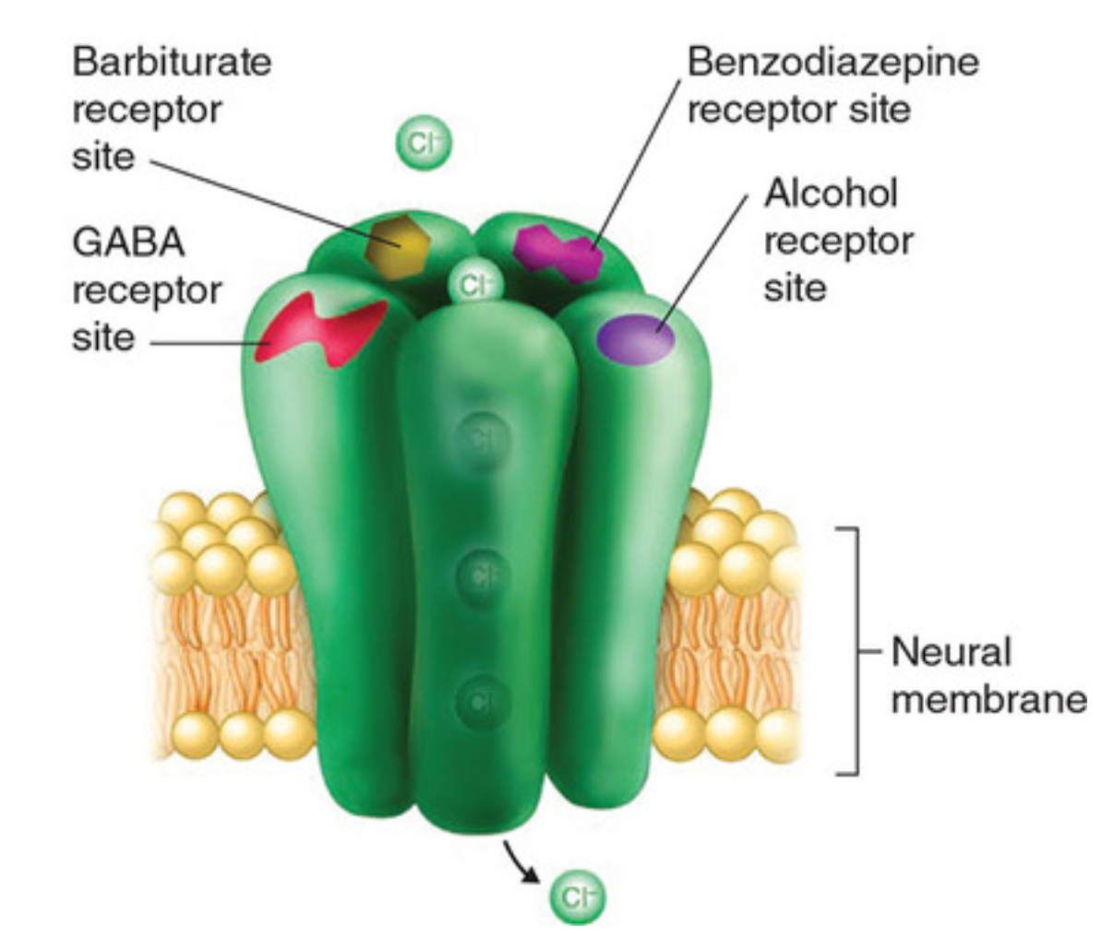
GABA_A πολυπρωτεϊνικό σύμπλοκο
Αποτελείται από 5 υπομονάδες/θέσεις:
Θέση GABA → ανοίγει κανάλι Cl⁻, υπερπολώνει νευρώνα (αναστολή).
Θέση Αλκοόλης, Βαρβιτουρικών, Βενζοδιαζεπινών → ενισχύουν τη δέσμευση GABA, μεγαλύτερη είσοδος Cl⁻, ενισχυμένη καταστολή.
Συνδυασμός αυτών των ουσιών → επικίνδυνη αθροιστική δράση → βαριά καταστολή του ΚΝΣ, αναπνευστική ανακοπή, θάνατος.

Slide 32
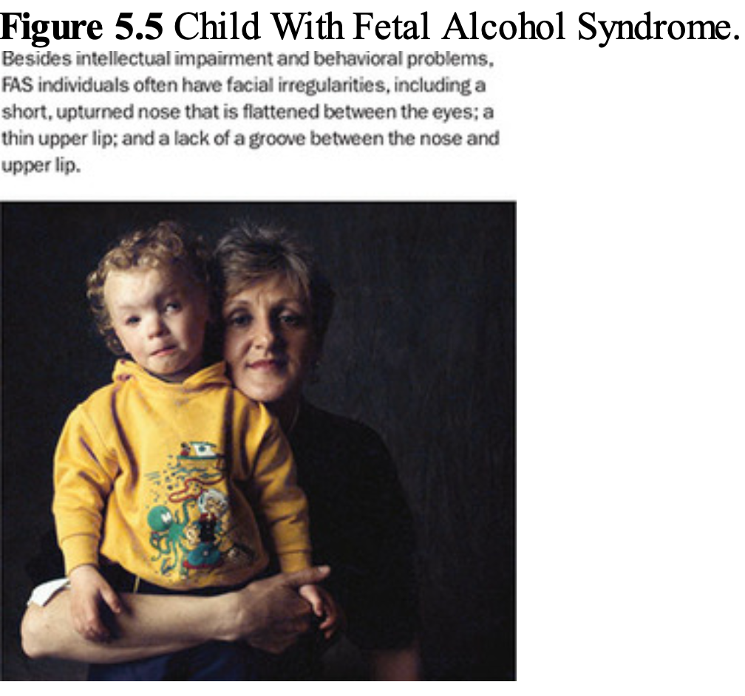
Εμβρυϊκή έκθεση και Εμβρυϊκό Αλκοόλικο Σύνδρομο (FAS)
Η αλκοόλη διαπερνά τον πλακούντα → BAC εμβρύου ≈ BAC μητέρας.
Το FAS (Εμβρυικό αλκοολικό σύνδρομο - Fetal Alcohol Syndrome):
είναι η κύρια αιτία νοητικής καθυστέρησης στις δυτικές κοινωνίες.
Νευροαναπτυξιακά χαρακτηριστικά:
Μειωμένο μέγεθος εγκεφάλου.
Δυσμορφίες προσώπου (λεπτό άνω χείλος, μικρά μάτια).
Ελαττωμένη νευρογένεση και συνδεσιμότητα.
Συμπεριφορικά χαρακτηριστικά:
Ευερεθιστότητα, προβλήματα προσοχής, γνωστικά ελλείμματα.
Παράγοντες κινδύνου:
Όχι απαραίτητα χρόνια κατανάλωση· ακόμη και περιστασιακά binge episodes (>5 ποτά) είναι επικίνδυνα.
≥3 ποτά σε μία περίσταση → >2× κίνδυνος μελλοντικής εξάρτησης στο παιδί.
Συμπέρασμα: Καμία ασφαλής δόση αλκοόλης κατά την κύηση· συνιστάται πλήρης αποχή.

Slide 33
Συνολική αξιολόγηση
Η αλκοόλη αποτελεί τυπικό παράδειγμα φαρμάκου με πολυπαραγοντική δράση:
Επιδρά σε τουλάχιστον τέσσερα νευροδιαβιβαστικά συστήματα.
Συνδυάζει ευφορία + καταστολή + εθισμό + κοινωνικές συνέπειες.
Η διπλή δράση της (διεγερτική–κατασταλτική) δείχνει πώς η συμπεριφορά μπορεί να παρερμηνεύει τη φυσιολογία.
Από κοινωνικοοικονομική σκοπιά, η αλκοόλη είναι το πιο επιβλαβές φάρμακο σε παγκόσμιο επίπεδο.
Από νευροβιολογική σκοπιά, η αλκοόλη αποκαλύπτει τη λεπτή ισορροπία διέγερσης–αναστολής στο ΚΝΣ.

Slide 34
Βαρβιτουρικά και Βενζοδιαζεπίνες

Slide 35
Κοινά με το αλκοόλ
Στόχος: και οι τρεις (αλκοόλ, βαρβιτουρικά, βενζοδιαζεπίνες) δρουν στο σύμπλοκο GABA_A.
Χαμηλές δόσεις: αποαναστολή ανώτερων φλοιϊκών κέντρων → ομιλητικότητα, κοινωνικότητα.
Υψηλές δόσεις: καταστολή/ύπνος (hypnosis), μειωμένος συντονισμός, κίνδυνος αναπνευστικής καταστολής.

Slide 36
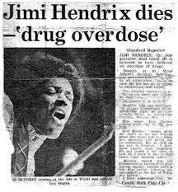
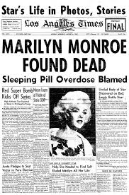
Βαρβιτουρικά — φαρμακολογία & κίνδυνοι
Δράση: θετικοί αλλοστερικοί ρυθμιστές GABA_A και (σε υψηλότερες δόσεις) άμεσοι αγωνιστές καναλιού Cl⁻ → μπορούν να ανοίξουν το κανάλι χωρίς GABA.
Συνέπεια: εξαιρετικά στενό θεραπευτικό παράθυρο (μικρή απόσταση δόσης μεταξύ καταστολής & θανατηφόρας τοξικότητας).
Κλινική χρήση (ιστορικά):
Αϋπνία, αγχώδεις διαταραχές (1912–1960),
Αντισπασμωδικά (πρόληψη επιληπτικών κρίσεων).
Εξάρτηση/αντοχή:
Στις τυπικές δόσεις δεν θεωρούνται εθιστικά, αλλά η ανtοχή οδηγεί σε κλιμάκωση δόσης → σύνδρομο εξάρτησης παρόμοιο με αλκοολισμό.
Υπερδοσολογία:
Ακούσια/εκούσια· υψηλή θνησιμότητα.
Ιδιαίτερα επικίνδυνος ο συνδυασμός με αλκοόλη/οπιοειδή (αθροιστική καταστολή ΚΝΣ).
Κοινωνικά/ιστορικά: διάσημοι θάνατοι (Marilyn Monroe, Judy Garland, Jimi Hendrix) υπογράμμισαν τον κίνδυνο.
Σημερινή θέση: σε μεγάλο βαθμό αντικαταστάθηκαν από βενζοδιαζεπίνες λόγω ασφάλειας.

Slide 37
Βενζοδιαζεπίνες — φαρμακολογία & προφίλ ασφαλείας
Δράση: θετικοί αλλοστερικοί ρυθμιστές στη βενζοδιαζεπινική θέση του GABA_A → αυξάνουν τη συχνότητα ανοίγματος του καναλιού Cl⁻ μόνο όταν υπάρχει GABA.
Συνέπεια:
Αδυνατούν να ανοίξουν μόνες τους το κανάλι → μεγαλύτερο περιθώριο ασφάλειας από τα βαρβιτουρικά.
Κεντρικές επιδράσεις:
Αγχολυτικές (ιδίως μέσω μείωσης δραστηριότητας στο μεταιχμιακό),
Κατασταλτικές/υπνωτικές,
Μυοχαλαρωτικές (εγκεφαλικό στέλεχος),
Αμνησιακές/συγχυτικές (φλοιός, ιππόκαμπος).
Κλινικές χρήσεις: αγχώδεις διαταραχές, αϋπνία βραχείας διάρκειας, σπασμοί/στερητικό από αλκοόλη, μυϊκοί σπασμοί, καταστολή πριν από επεμβάσεις.
Κίνδυνοι:
Εξάρτηση και αντοχή (ιδίως με παρατεταμένη χρήση/υψηλές δόσεις).
Γνωστική/νοητική σύγχυση, προβλήματα μνήμης (ιδίως ταχείας έναρξης και βραχείας δράσης όπως triazolam/Halcion).
Rohypnol: ισχυρή αντεργονική μνήμης/καταστολή → διαβόητη ως “date-rape drug”.
Αλληλεπιδράσεις:
Συν-χορήγηση με αλκοόλη/οπιοειδή → πολλαπλασιαστικός κίνδυνος αναπνευστικής καταστολής.

Slide 38
Κλινικά παραδείγματα/αντιπροσωπευτικά φάρμακα
Βενζοδιαζεπίνες:
Diazepam (Valium) — αγχολυτικό, αντισπασμωδικό, μακράς δράσης.
Alprazolam (Xanax) — αγχολυτικό/πανικού, μέσης διάρκειας.
Triazolam (Halcion) — υπνωτικό, βραχείας δράσης, ισχυρά αμνησιακό.
Rohypnol (Flunitrazepam) — ισχυρά κατασταλτικό/αμνησιακό, διαβόητο σε εγκληματική χρήση.
Βαρβιτουρικά (ενδεικτικά):
Phenobarbital — αντιεπιληπτικό.
Thiopental — ενδοφλέβια αναισθησία (παλαιότερα).
Τι αντικατέστησε τις βενζοδιαζεπίνες σε ορισμένες χρήσεις
Νεότερα “Z–drugs” (ζολπιδέμη, ζαλεπλόνη, εσζοπικλόνη):
Στοχεύουν υπομονάδες GABA_A σχετιζόμενες με τον ύπνο,
Σχεδιασμένες για λιγότερη ημερήσια καταστολή/αμνησία,
Παρ’ όλα αυτά, διατηρούν κίνδυνο αντοχής/εθισμού/πτώσεων (ιδίως σε ηλικιωμένους).

Slide 39
Ψυχοδιεγερτικά (Stimulants)

Slide 40
Τα διεγερτικά ενεργοποιούν το Κεντρικό Νευρικό Σύστημα (ΚΝΣ), προκαλώντας διέγερση, αυξημένη εγρήγορση και ανυψωμένη διάθεση.
Αυτή η κατηγορία περιλαμβάνει ευρύ φάσμα ουσιών, από τις νόμιμες (όπως η καφεΐνη) έως τις παράνομες(όπως η κοκαΐνη), οι οποίες διαφέρουν ως προς τον βαθμό επικινδυνότητάς τους.
Ο μεγαλύτερος κίνδυνος, ωστόσο, δεν προέρχεται μόνο από την ίδια την ουσία, αλλά από τον τρόπο με τον οποίο χρησιμοποιείται.

Slide 41
Κοκαΐνη

Slide 42
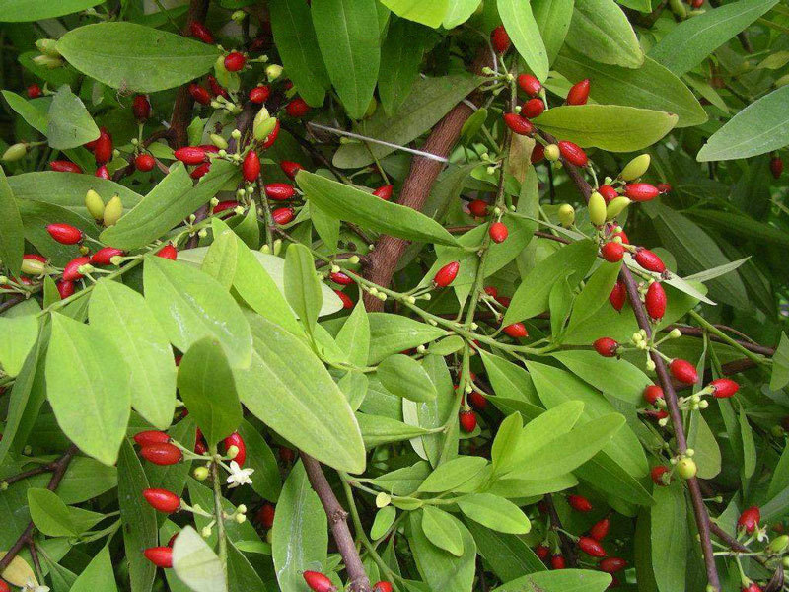
Προέλευση και χημική μορφή
Φυσική πηγή: φύλλα του φυτού Erythroxylum coca, που καλλιεργείται στις Άνδεις (Περού, Βολιβία, Κολομβία).
Κύριες μορφές:
Cocaine hydrochloride – λευκή, κρυσταλλική σκόνη· υδατοδιαλυτή, συνήθως:
Εισπνέεται (snorted),
Διαλύεται και εγχέεται ενδοφλεβίως.
Freebase cocaine – καθαρή μορφή κοκαΐνης, προκύπτει με χημική αφαίρεση του υδροχλωρικού οξέος· καπνίζεται, εισέρχεται πολύ γρήγορα στον εγκέφαλο.
Crack cocaine – αναπτύχθηκε τη δεκαετία του 1970· φθηνότερη, λιγότερο καθαρή, αλλά όταν καπνίζεται παράγει ατμό καθαρής κοκαΐνης· γι’ αυτό και πολύ ισχυρή σε δράση.
Βιοδιαθεσιμότητα και ταχύτητα δράσης:
Καπνιστό ή ενδοφλέβιο → δράση σε δευτερόλεπτα (εντός 10–15 s).
Εισπνεόμενο → σε 1–3 λεπτά.
Από το στόμα → καθυστέρηση 15–30 λεπτών, με μειωμένη ευφορία.
Συνέπεια: όσο πιο γρήγορα φτάνει στον εγκέφαλο, τόσο ισχυρότερη και πιο εθιστική η εμπειρία.

Slide 43
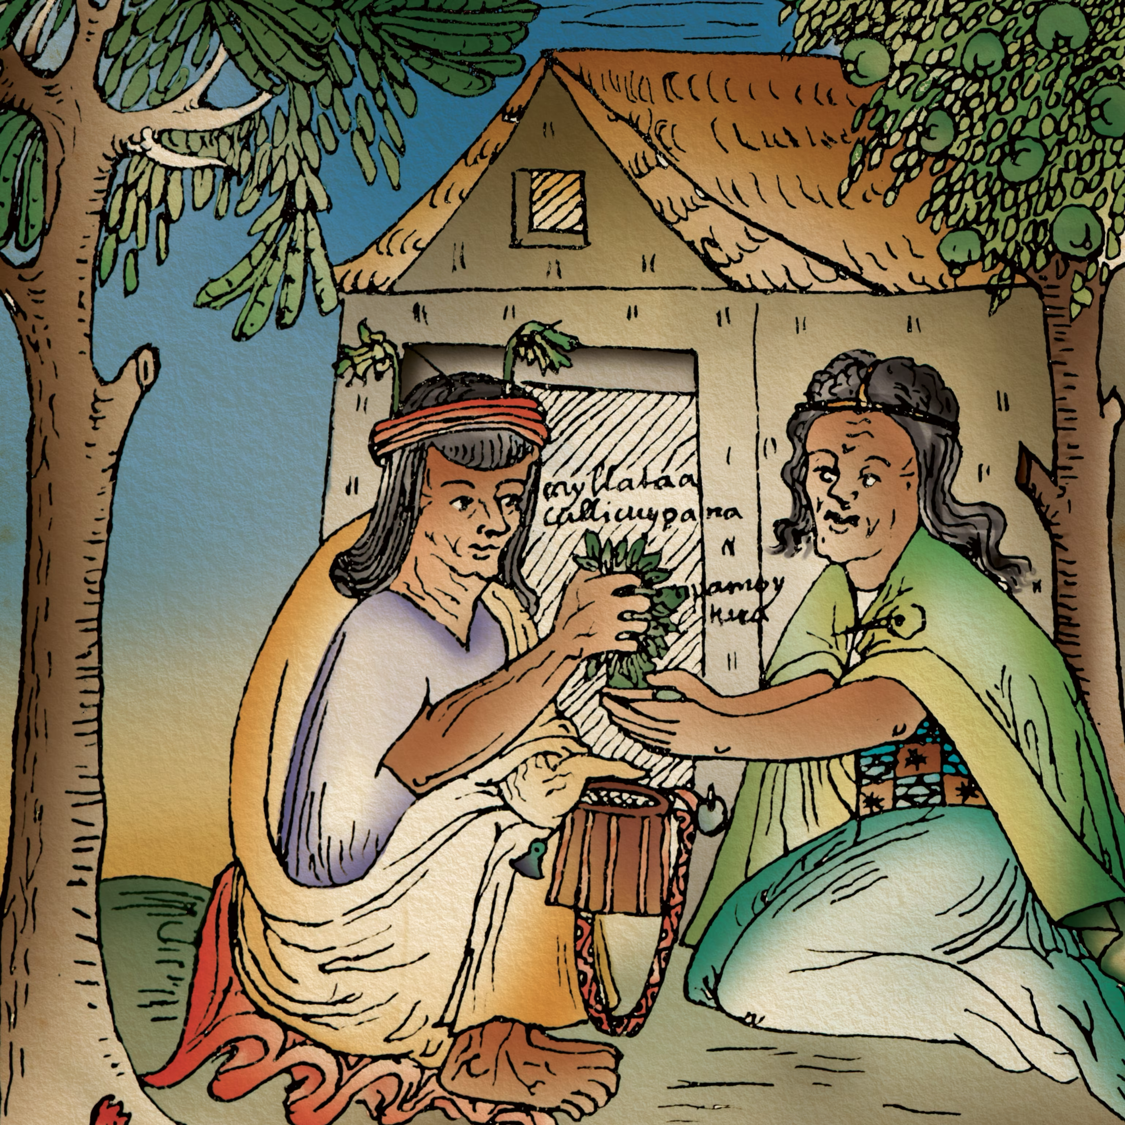
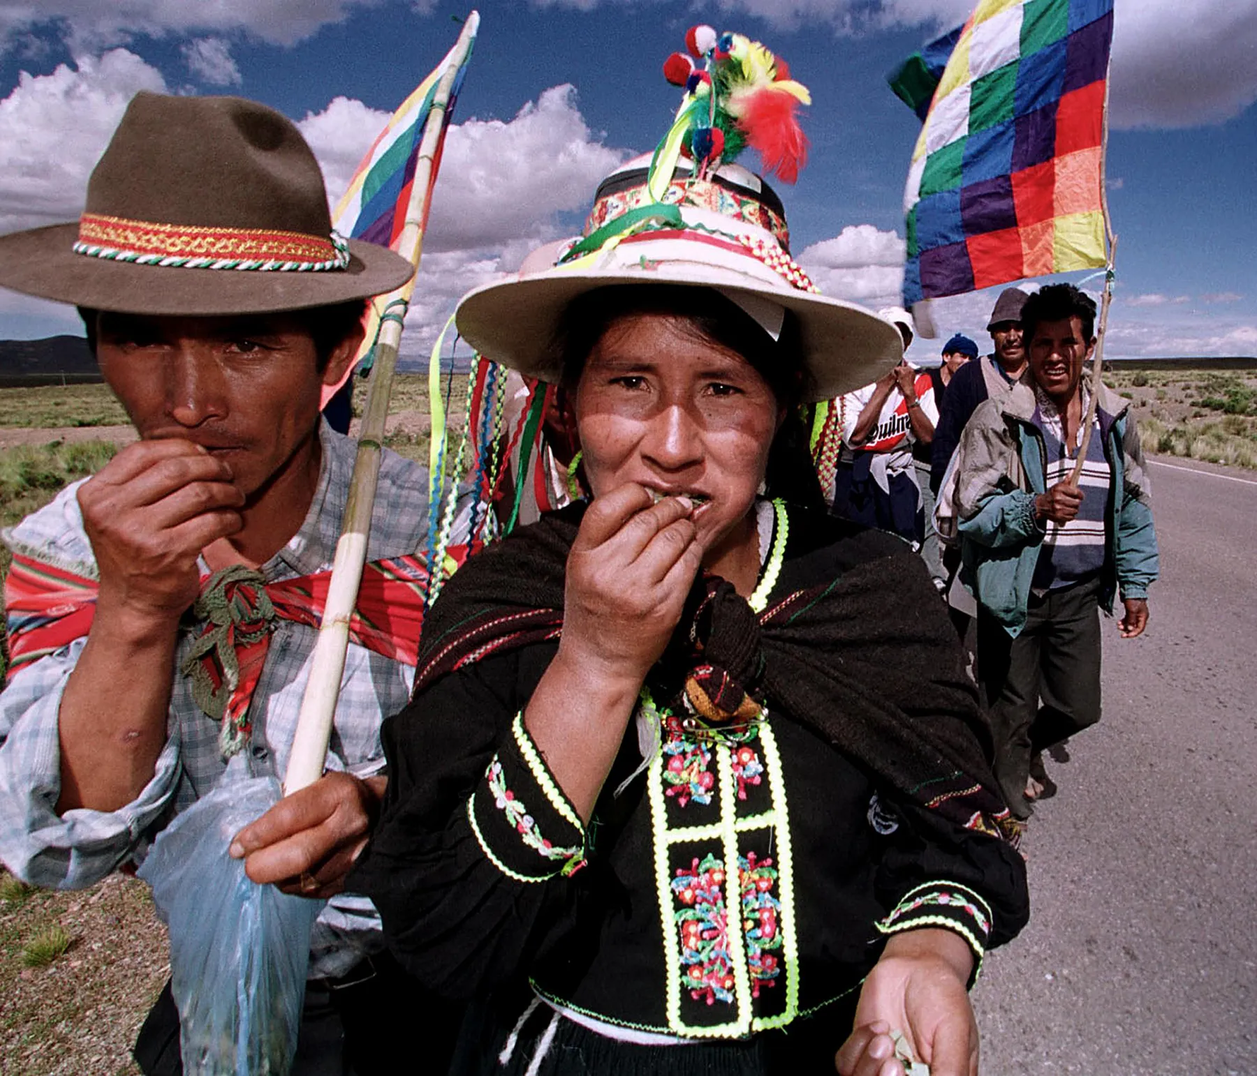
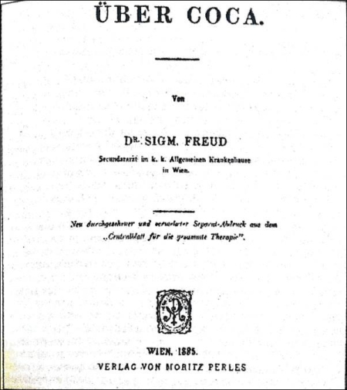
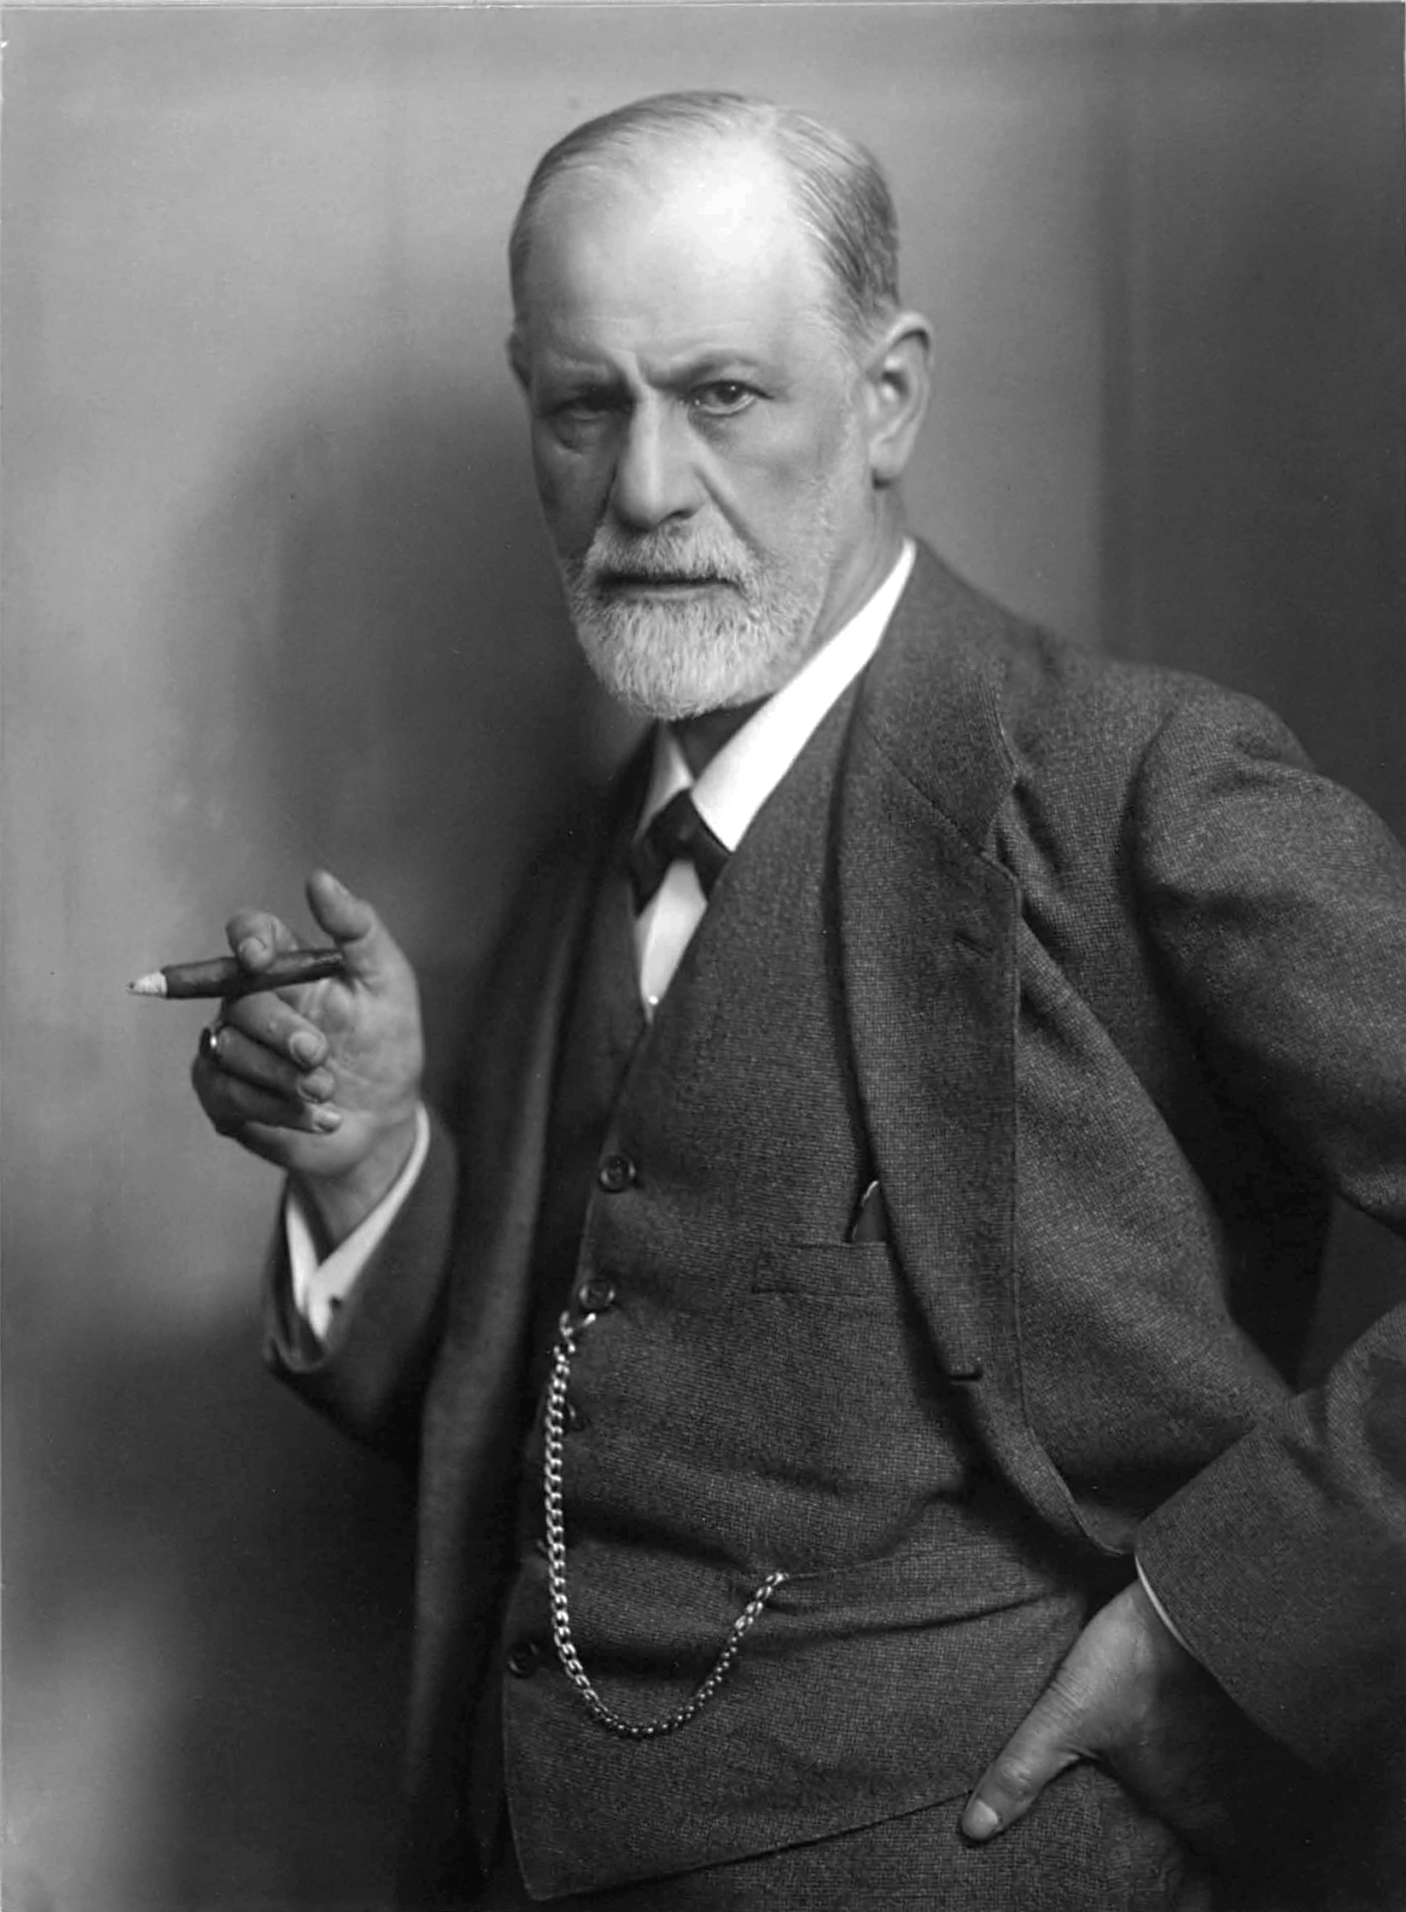
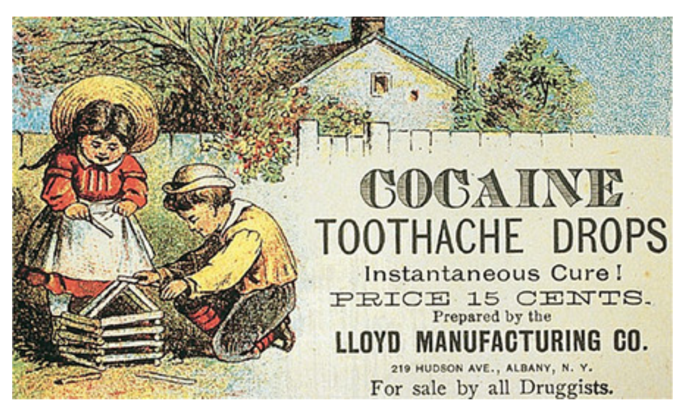
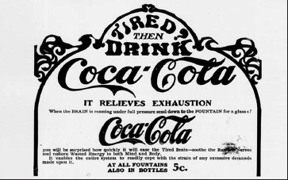
Ιστορική και κοινωνική εξέλιξη
Προκολομβιανή χρήση:
Οι Ινδιάνοι των Άνδεων μασούσαν φύλλα κόκα επί χιλιετίες για να αντέχουν πείνα, κόπωση και μεγάλο υψόμετρο.
Η μάσηση απελευθερώνει χαμηλές δόσεις κοκαΐνης, που δεν προκαλούν εξάρτηση.
1855 – Απομόνωση καθαρής κοκαΐνης από το φυτό· αρχικά χρησιμοποιήθηκε ως τοπικό αναισθητικό(ιδίως σε οφθαλμολογία).
Τέλη 19ου αιώνα:
Εισήχθη σε φαρμακευτικά σκευάσματα (αντι-κόπωσης, πονοκεφάλων, “τόνωση νεύρων”).
Coca-Cola (1886–1906): περιείχε ~60 mg κοκαΐνης ανά μερίδα.
Φρόυντ (1884): προώθησε τη χρήση της ως αντικαταθλιπτικό και αντιεθιστικό, τη χορηγούσε σε οικείους και ασθενείς. Τελικά εγκατέλειψε τη χρήση λόγω παρενεργειών και εξάρτησης.
1914 – Harrison Narcotics Act: ρύθμισε την πώληση/χρήση, σηματοδοτώντας την αρχή της νομικής καταστολής των ναρκωτικών στις ΗΠΑ.
1970s–1980s:
Freebase και crack epidemic στις ΗΠΑ.
Crack → φθηνό, καπνιστό, ταχεία και έντονη ευφορία → εξάπλωση στις φτωχότερες αστικές κοινότητες.

Slide 44
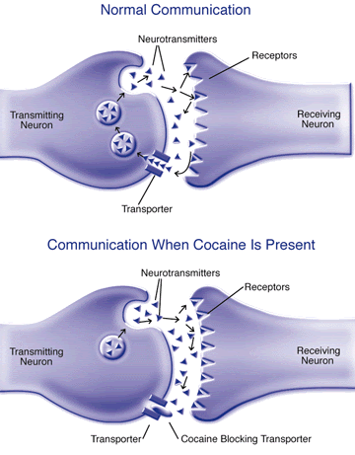
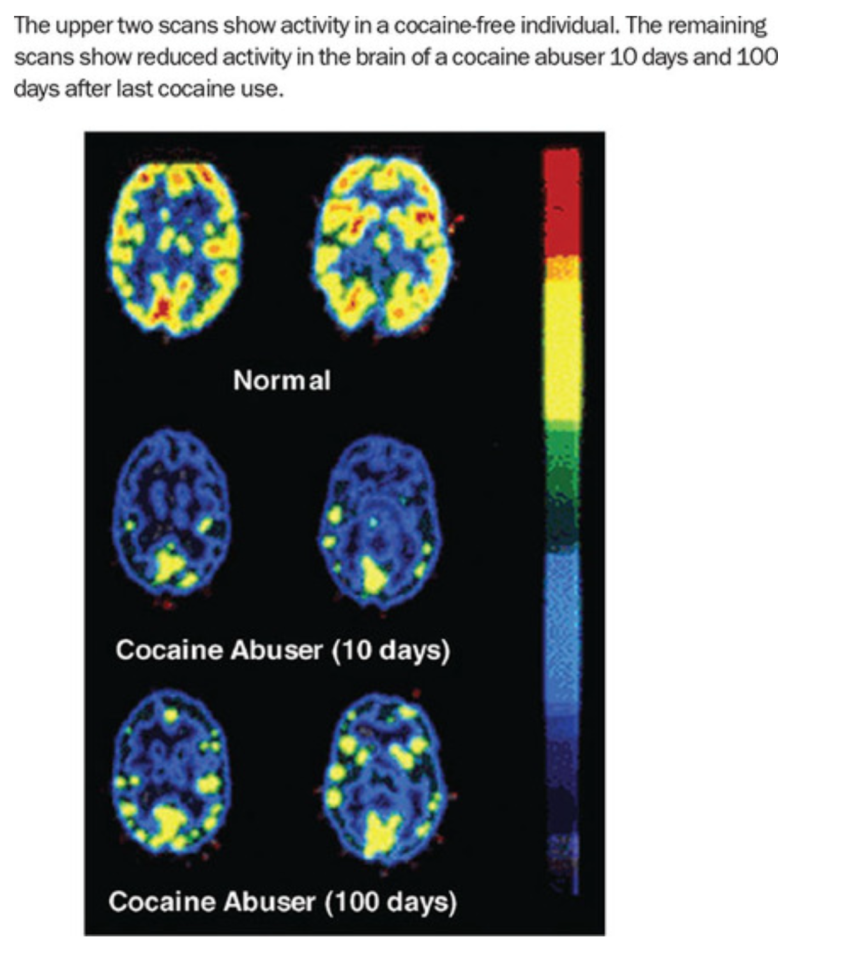
Νευροχημικοί μηχανισμοί δράσης
Κύριος μηχανισμός:
αναστολή επαναπρόσληψης (reuptake blockade) των μονοαμινών:
Ντοπαμίνης (DA),
Σεροτονίνης (5-HT),
Νοραδρεναλίνης (NE) (σε μικρότερο βαθμό).
Αποτέλεσμα: αυξημένη συναπτική συγκέντρωση αυτών των νευροδιαβιβαστών.
Δράση στα εγκεφαλικά κυκλώματα:
Ενίσχυση δραστηριότητας του συστήματος ανταμοιβής (VTA → επικλινής πυρήνας/nucleus accumbens → προμετωπιαίος φλοιός).
Αναστολή ανασταλτικής επίδρασης του φλοιού → αισθήματα ευφορίας, ισχύος, αυξημένης ενέργειας.
Ενδεικτικά PET ευρήματα:
Μειωμένη γενική δραστηριότητα εγκεφάλου (λόγω υπερβολικής ντοπαμίνης που εχει συνήθως ανασταλτικό ρόλο).
Καποιες φορές αναφέρεται τοπική ενεργοποίηση στον προμετωπιαίο φλοιό (London et al., 1990; Goldstein & Volkow, 2002).

Slide 45
Ψυχολογικά και φυσιολογικά αποτελέσματα
Βραχυπρόθεσμα (εντός λεπτών)
Ευφορία, αίσθηση δύναμης, αυτοπεποίθηση, ταχύτητα σκέψης.
Αναλγησία, μείωση κόπωσης και πείνας.
Αυξημένη ενεργητικότητα και εγρήγορση.
Κοινωνική αποαναστολή και παραγωγικότητα (παροδική).
Φυσιολογικά:
↑Καρδιακός ρυθμός και πίεση,
↑Θερμοκρασία σώματος,
Αγγειοσύσπαση (κίνδυνος εμφράγματος),
Διευρυμένες κόρες.
Μετά τη φάση “high” — “Crash”
Κατάθλιψη, ανηδονία, κόπωση, άγχος, αϋπνία, έντονη επιθυμία (craving).
Δημιουργία φαύλου κύκλου χρήσης – πτώσης - χρήσης.

Slide 46
Νευροφυσιολογία του εθισμού και του «crash»
Ευφορία: προκαλείται από έκρηξη ντοπαμίνης στα κυκλώματα ανταμοιβής.
Crash: η απότομη πτώση ντοπαμίνης οδηγεί σε αντίθετες καταθλιπτικές αντιδράσεις.
Μηχανισμός craving:
Κατά τη στέρηση, ενεργοποιούνται μετωπιαίες και μεταιχμιακές περιοχές (Volkow et al., 1999).
Εγκεφαλικός μεταβολισμός:
↑την 1η εβδομάδα αποχής (αντιρροπιστικά),
↓στη συνέχεια (υπολειτουργία συστήματος ανταμοιβής).
Εθισμός και αντοχή
Επιλεκτική αντοχή (selective tolerance):
Αντοχή στις ευφορικές επιδράσεις → ανάγκη για μεγαλύτερες δόσεις.
Υπερευαισθησία στις επιληπτογόνες επιδράσεις → αυξημένος κίνδυνος σπασμών.
Ανατροπή παραδοσιακού ορισμού εθισμού:
Παλαιότερα εθισμός = ύπαρξη έντονου σωματικού συνδρόμου στέρησης.
Επειδή η στέρηση της κοκαΐνης είναι ήπια (ψυχολογική), δεν θεωρούνταν εθιστική.
Σήμερα: αναγνωρίζεται ως μία από τις πιο εθιστικές ψυχοδραστικές ουσίες.
Φυσιολογικά συμπτώματα στέρησης: άγχος, έλλειψη κινήτρου, υπνηλία, αδιαφορία, ανηδονία.
Ψυχολογική εξάρτηση: πολύ ισχυρή· κυριαρχεί η επιθυμία για το “rush”.

Slide 47
Θνησιμότητα και τοξικότητα
Μελέτη Bozarth & Wise (1985):
Αρουραίοι με δυνατότητα αυτοχορήγησης:
Κοκαΐνη: 90% πέθαναν από υπερδοσολογία.
Ηρωίνη: 36% πέθαναν. → Η κοκαΐνη προκαλεί πιο επικίνδυνη συμπεριφορά υπερκατανάλωσης λόγω της ισχυρής ενίσχυσης.
Θάνατοι ανθρώπων: κυρίως από καρδιακές αρρυθμίες, εγκεφαλικά, ή επιληπτικές κρίσεις.
Συνδυασμός με αλκοόλη: παράγει cocaethylene, τοξικό μεταβολίτη με μακρά διάρκεια και μεγαλύτερη καρδιοτοξικότητα.
Νευροαπεικονιστικά ευρήματα και γνωστικές λειτουργίες
PET μελέτες:
Μείωση δραστηριότητας στον εγκέφαλο κατά τη χρήση.
Κατά τη στέρηση → προσωρινή αύξηση → μακροπρόθεσμα μείωση.
fMRI/EEG:
↓προμετωπιαία δραστηριότητα → ↓αυτοέλεγχος, ↓απόδοση εκτελεστικών λειτουργιών.
Γνωστικά ελλείμματα:
↓Μνήμη εργασίας,
↓Αναστολή παρορμήσεων,
↓Συναισθηματική εκτίμηση κινδύνου.
Δομικές αλλαγές:
Ετήσια απώλεια φαιάς ουσίας: 3.1 ml/έτος στους χρήστες έναντι 1.7 ml στους μη χρήστες (Ersche et al., 2012).
Κυρίως σε προμετωπιαίες και κροταφικές περιοχές.

Slide 48
Ψυχιατρική συννοσηρότητα και πολυχρήση
Υψηλά ποσοστά συννοσηρότητας με:
Κατάθλιψη,
Αγχώδεις διαταραχές,
Διπολική διαταραχή,
Μετατραυματικό στρες (PTSD).
Πολυχρήση:
Συχνή ταυτόχρονη χρήση αλκοόλης, ηρωίνης, βενζοδιαζεπινών.
Αυξάνει τη νοσηρότητα και τη δυσκολία απεξάρτησης.
Θεραπεία:
Δεν υπάρχει καθολικά αποτελεσματική μέθοδος.
Ψυχοθεραπευτικές προσεγγίσεις (CBT, contingency management) → μερική επιτυχία.

Slide 49
Προγεννητικές και αναπτυξιακές επιπτώσεις
Διείσδυση στον πλακούντα: η κοκαΐνη περνά εύκολα → συγκέντρωση στο έμβρυο ~ μητρική.
Εμβρυοτοξικότητα:
Μειωμένη αιμάτωση πλακούντα → υποξία.
Διαταραχή νευροανάπτυξης (κυρίως των ντοπαμινεργικών κυκλωμάτων).
Κλινικά ευρήματα (Nulman et al., 2001):
Παιδιά εκτεθειμένα προγεννητικά σε κοκαΐνη είχαν:
↓IQ,
↓Γλωσσική ικανότητα,
↑Διάσπαση προσοχής.
Έλεγχος περιβαλλοντικών παραγόντων (μέσω υιοθεσίας) → αιτιολογική συσχέτιση με κοκαΐνη.
Μελέτες σε ζώα (Jones, 2000):
Ανώμαλος σχηματισμός συνδέσεων ντοπαμινεργικών νευρώνων.
Επίμονες αλλοιώσεις σε κυκλώματα ανταμοιβής και κίνητρων.

Slide 50
Αμφεταμίνες

Slide 51
Αμφεταμίνες = συνθετικά διεγερτικά του ΚΝΣ (δεν προέρχονται από φυτά, όπως η κοκαΐνη).
Amphetamine sulfate (Benzedrine): πρωτότυπη μορφή, μέτριας ισχύος.
Dextroamphetamine sulfate (Dexedrine): ισχυρότερο οπτικό ισομερές, 3–4 φορές πιο δραστικό.
Methamphetamine (Meth, Speed, Crank, Crystal): ακόμη ισχυρότερο, λιποδιαλυτό, διεισδύει εύκολα στον εγκέφαλο.
Καπνιστή μορφή: Ice (freebase methamphetamine) → ταχύτατη δράση, υψηλή εξάρτηση.
Φαρμακολογικές δράσεις και μηχανισμοί
Αύξηση απελευθέρωσης νευροδιαβιβαστών:
Νοραδρεναλίνης (NE) → αυξημένη εγρήγορση, ενέργεια, πίεση, παλμός.
Ντοπαμίνης (DA) → ευφορία, κινητοποίηση, κίνητρο, ανταμοιβή.
Μίμηση δράσης της επινεφρίνης (adrenaline): ενεργοποιεί συμπαθητικό νευρικό σύστημα.
Εξαντλεί τα αποθέματα ντοπαμίνης → προκαλεί “crash” (κόπωση, κατάθλιψη) μετά τη δράση.
Διαφορές από κοκαΐνη:
Κοκαΐνη → αναστέλλει επαναπρόσληψη.
Αμφεταμίνη → απελευθερώνει και αντιστρέφει τη λειτουργία των μεταφορέων (DAT, NET).
Φαρμακολογικά ταυτόσημες εμπειρίες:
Σε τυφλά πειράματα, οι χρήστες δεν μπορούν να ξεχωρίσουν μεταξύ ένεσης κοκαΐνης και αμφεταμίνης (Cho, 1990).

Slide 52

Συμπεριφορικά και ψυχολογικά αποτελέσματα
Βραχυπρόθεσμα
Ευφορία και αίσθηση ελέγχου, επιτυχίας, κοινωνικότητας.
Αυξημένη εγρήγορση, ενέργεια, συγκέντρωση.
Καταστολή πείνας και ύπνου.
Μειωμένη ανάγκη για ύπνο → υπερεργασία (ιδίως στρατιωτικοί, οδηγοί, φοιτητές).
Αυξημένη απόδοση σε επαναλαμβανόμενα ή βαρετά έργα (short-term cognitive enhancement).
Μετά το “high”
Κόπωση, δυσφορία, κατάθλιψη, ευερεθιστότητα.
Αντιρροπιστική πτώση δραστηριότητας ντοπαμίνης/σεροτονίνης → “crash”.
Συνεχής κύκλος χρήσης–πτώσης–χρήσης (pattern binge–crash).
In May 1940, German troops under the influence of Pervitin had conquered Poland and were preparing for an attack against France. Ahead of the battle, 35 million Pervitin pills were delivered to 3 million Wehrmacht soldiers within 10-12 weeks

Slide 53
Aμφεταμινική ψύχωση (amphetamine psychosis)
Σε βαριά/παρατεταμένη χρήση:
Ψευδαισθήσεις (οπτικές, ακουστικές),
Παρανοϊκές ιδέες (ιδίως διωκτικές),
Ενίοτε πλήρης παρανοϊκή σχιζοφρενική εικόνα.
Κλινικά περιστατικά (Griffith et al., 1972; Snyder, 1972):
Εθελοντής πίστευε ότι μηχάνημα στο ταβάνι ελέγχει τις σκέψεις του.
Άλλος νόμιζε ότι πρώην σύζυγος προσέλαβε δολοφόνο.
Εμφάνιση: μετά από 1–4 ημέρες συνεχούς λήψης.
Κίνδυνος λανθασμένης διάγνωσης: δύσκολο να διακριθεί από παρανοϊκή σχιζοφρένεια.
Υπολειμματική υπερευαισθησία:
Μετά την υποχώρηση → παραμένει αυξημένη ευαισθησία.
Ακόμη και μικρή δόση χρόνια αργότερα μπορεί να πυροδοτήσει νέα ψύχωση (Sato, 1986).

Slide 54
Νευροψυχολογικές συνέπειες και εξάρτηση
Νευροχημική εξάντληση: τα αποθέματα ντοπαμίνης μειώνονται → μακροχρόνια κατάθλιψη και ανηδονία.
Αντοχή: αναπτύσσεται γρήγορα· απαιτούνται όλο και μεγαλύτερες δόσεις.
Ψυχολογική εξάρτηση: πολύ υψηλή· οι χρήστες επιζητούν την αίσθηση ενεργητικότητας και υπεροχής.
Νευροτοξικότητα:
Οξειδωτικό στρες στους ντοπαμινεργικούς νευρώνες,
Μόνιμη απώλεια τερματικών ντοπαμίνης (ειδικά με μεθαμφεταμίνη).
“Bath salts”- άλατα μπάνιου — Νεότερα συνθετικά διεγερτικά
Προέλευση: συνθετικά παράγωγα του φυτού Catha edulis (khat), γνωστό στη Μέση Ανατολή και Αφρική.
Ενεργά συστατικά: μεθακαθινόνη, μεφεδρόνη, MDPV — αναλογικά με αμφεταμίνες.
Τρόπος χρήσης: καπνιστά, εισπνεόμενα ή καταπόσιμα.
Δράση: όμοια με αμφεταμίνες (ευφορία, διέγερση, αυξημένη κοινωνικότητα).
Παρενέργειες:
Ψευδαισθήσεις, παρανοϊκότητα, άγχος, κατάθλιψη.
Διαταραχές μνήμης, προσοχής, συγκέντρωσης.
Σπασμοί, καρδιακές αρρυθμίες, θάνατος.
Κοινωνικός αντίκτυπος:
Συχνά συνδέονται με βίαιες και αλλόκοτες εγκληματικές πράξεις (Dolak, 2012).
Έλλειψη ελέγχου στην καθαρότητα/δοσολογία → απρόβλεπτες αντιδράσεις.

Slide 55
Συνολική αξιολόγηση
Οι αμφεταμίνες αποτελούν τυπικό παράδειγμα ισχυρών ψυχοδιεγερτικών με:
Νευροτοξική δράση,
Υψηλή ψυχολογική εξάρτηση,
Σύγχυση ανάμεσα στη θεραπευτική και στην καταχρηστική χρήση.
Η μεθαμφεταμίνη (ιδίως σε μορφή crystal meth) είναι σήμερα από τις πιο επικίνδυνες εξαρτησιογόνες ουσίες παγκοσμίως.
Τα “bath salts” αποτελούν τη νέα γενιά αμφεταμινοειδών με απρόβλεπτες επιπτώσεις και κοινά χαρακτηριστικά με ψυχωσικά επεισόδια.

Slide 56
Νικοτίνη (Nicotine)

Slide 57
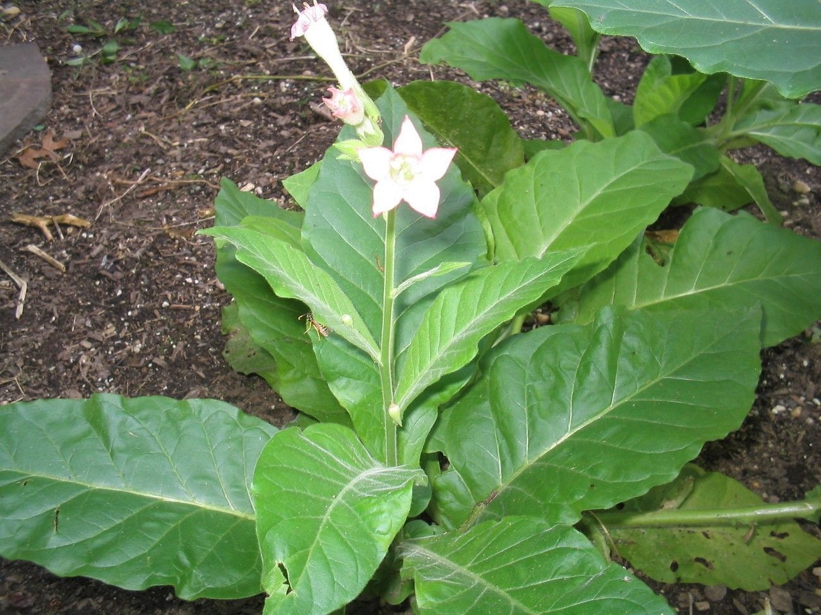
Νικοτίνη = κύρια ψυχοδραστική και εθιστική ουσία του καπνού (Nicotiana tabacum).
Τρόποι λήψης:
Κάπνισμα (τσιγάρο, πούρο, πίπα) — ταχύτερη απορρόφηση μέσω πνευμόνων.
Μάσηση (chewing tobacco) — απορρόφηση από στοματικό βλεννογόνο.
Ταμπάκο (snuff) — εισπνοή σκόνης.
Ταχύτητα δράσης: ~7–10 δευτερόλεπτα μετά την εισπνοή → νικοτίνη φτάνει στον εγκέφαλο.
Ιδιαίτερο χαρακτηριστικό: Η ίδια ουσία δρα είτε διεγερτικά είτε κατασταλτικά, ανάλογα με τον τρόπο καπνίσματος.
Διττή δράση (stimulating vs. depressant)
Αυτή η παράδοξη διπλή επίδραση εξηγεί γιατί η νικοτίνη χρησιμοποιείται τόσο για ενεργοποίηση όσο και για χαλάρωση, ανάλογα με το πλαίσιο.
Είδος ρουφηξιάς | Νευροβιολογική επίδραση | Υποκειμενική αίσθηση
Μικρές, γρήγορες ρουφηξιές | Μικρή δόση → διέγερση ντοπαμινεργικών και νοραδρενεργικών κυκλωμάτων | Εγρήγορση, αυξημένη ενέργεια, προσοχή
Βαθιές, αργές εισπνοές | Μεγαλύτερη δόση → ενεργοποίηση GABAergic ανασταλτικών κυκλωμάτων, μείωση κορτιζόλης | Χαλάρωση, ηρεμία, μείωση άγχους

Slide 58
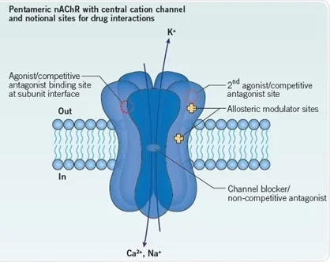
Νευροβιολογικός μηχανισμός δράσης
Κύριος στόχος: Νικοτινικοί υποδοχείς ακετυλοχολίνης (nAChRs), ιοντοτροπικοί υποδοχείς που ανοίγουν κανάλια Na⁺ και Ca²⁺.
Τοποθεσία: διάχυτοι σε όλο το ΚΝΣ και στην περιφέρεια (μύες, αυτόνομο ΝΣ).
Δράση:
Περιφερειακά: διεγείρει νευρομυϊκές συνάψεις → μυϊκοί σπασμοί, ταχυκαρδία, αγγειοσύσπαση.
Κεντρικά:
ενεργοποιεί DA νευρώνες του VTA (κοιλιακή καλυπτρική περιοχή -ventral tegmental area) → ↑ απελευθέρωση ντοπαμίνης στον επικλινή πυρήνα - nucleus accumbens → ανταμοιβή & ευχαρίστηση.
διεγείρει ακετυλοχολινεργικά και νοραδρενεργικά κυκλώματα → εγρήγορση, προσοχή, συγκέντρωση.
Αποτελέσματα σε συμπεριφορά:
↑ προσοχή, ↑ χρόνος αντίδρασης, ↑ γνωστική απόδοση (βραχυπρόθεσμα).
↓ άγχος, ↑ υποκειμενική “ηρεμία”.

Slide 59
Εθισμός και αντοχή
Η νικοτίνη είναι από τις πιο εθιστικές νόμιμες ουσίες.
Λόγοι:
Ταχύτατη φαρμακοκινητική → επίδραση μέσα σε δευτερόλεπτα.
Πολυάριθμα “μικρο-ενισχυτικά” επεισόδια ημερησίως (20–30 τσιγάρα = >200 mini-dose/day).
Σύστημα ανταμοιβής (DA στο NAcc) μαθαίνει να αναμένει τη νικοτίνη → conditioned craving.
Συνεχής ενίσχυση μέσω περιβαλλοντικών ερεθισμάτων (π.χ. καφές, διάλειμμα, κοινωνική περίσταση).
Αντοχή:
Μείωση ευφορίας → αύξηση συχνότητας καπνίσματος για διατήρηση επιπέδων DA.
Στέρηση (Withdrawal Syndrome)
Συμπτώματα:
Ψυχολογικά: άγχος, ευερεθιστότητα, ανηδονία, ανησυχία, έντονη επιθυμία.
Σωματικά: υπνηλία, πονοκέφαλος, κόπωση, αύξηση όρεξης, δυσκοιλιότητα.
Διάρκεια: 3–10 ημέρες (οξέα), με ψυχολογική επιθυμία που μπορεί να επιμείνει μήνες.
Πρακτικές επιπτώσεις:
Σε “No Smoking Day” (UK) → +7% αύξηση εργατικών ατυχημάτων (μειωμένη συγκέντρωση/αντίδραση).
Ποσοστό επιτυχίας διακοπής:
~80% υποτροπιάζουν εντός 1 έτους.
~20% επιτυγχάνουν πλήρη αποχή στα 2 χρόνια.

Slide 60
Επιδράσεις στην υγεία (εκτός νικοτίνης)
Οι κύριοι τοξικοί παράγοντες του καπνού δεν είναι η νικοτίνη αλλά οι καρκινογόνες ουσίες του καπνού:
Benzo-[a]-pyrene → μεταβολίτης που καταστρέφει γονίδιο καταστολής όγκων (p53) → καρκίνος πνεύμονα.
Άλλες: φορμαλδεΰδη, πίσσα, βαρέα μέταλλα (Pb, Cd), NO₂.
Συναφή νοσήματα:
Καρκίνοι: πνεύμονα, λάρυγγα, στοματικής κοιλότητας, οισοφάγου, ήπατος, παγκρέατος.
Καρδιαγγειακά: αρτηριοσκλήρυνση, υπέρταση, αυξημένο ιξώδες αίματος.
Αναπνευστικά: χρόνια βρογχίτιδα, εμφύσημα, ΧΑΠ.
Νόσος Buerger: φλεγμονώδης αγγειοπάθεια → ισχαιμία → γάγγραινα και ακρωτηριασμοί.
Συνδυασμός με αλκοόλ: εκθετικά αυξημένος κίνδυνος καρκίνου στοματοφάρυγγα.
Επιδημιολογικά δεδομένα:
~480.000 πρόωροι θάνατοι/έτος (ΗΠΑ).
~6 εκατομμύρια παγκοσμίως.
#1 προλήψιμη αιτία θανάτου παγκοσμίως.
Οικονομικό κόστος (ΗΠΑ): $326 δισ. ετησίως (υγεία + παραγωγικότητα).

Slide 61
Εγκυμοσύνη και εμβρυϊκές επιπτώσεις
Κύριοι κίνδυνοι
Νικοτίνη και μονοξείδιο του άνθρακα (CO) → υποξία εμβρύου.
Αποτελέσματα:
Χαμηλό βάρος γέννησης (συστηματικά επιβεβαιωμένο).
Περισσότερες επιπλοκές αναπνοής (π.χ. άσθμα).
↑ Παιδική θνησιμότητα έως 56%.
Νευροαναπτυξιακές επιπτώσεις
Μελέτη El Marroun et al., 2013:
Μείωση φαιάς ουσίας & όγκου εγκεφάλου στα παιδιά 6–8 ετών.
Λέπτυνση προμετωπιαίου φλοιού (προσοχή, συναίσθημα, αυτορρύθμιση).
Αυξημένη τάση για κατάθλιψη και γνωστική δυσκολία.
Ζήτημα αιτιότητας
Μελέτη Rice et al. (cross-fostering):
Επιβεβαίωσε αιτιώδη σύνδεση μητρικού καπνίσματος ↔ χαμηλού βάρους.
Ωστόσο η σχέση με διαταραχή συμπεριφοράς → γενετική, όχι περιβαλλοντική:
Παιδιά γυναικών που έκοψαν το κάπνισμα μόλις έμαθαν την εγκυμοσύνη = ίδια με παιδιά μη καπνιστριών → πιθανή αιτιώδης δράση του καπνίσματος.

Slide 62
Γενετικοί και ψυχολογικοί παράγοντες
Κληρονομική συνιστώσα: πολυμορφισμοί σε γονίδια νικοτινικών υποδοχέων (CHRNA5, CHRNB3) συνδέονται με:
Αυξημένη ευαισθησία στην ευχαρίστηση,
Μειωμένη δυσφορία στέρησης,
Άρα μεγαλύτερη πιθανότητα εθισμού.
Συμπεριφορικοί παράγοντες:
Συνήθεια, κοινωνικές ρουτίνες, ψυχολογική αυτορρύθμιση (άγχος, διάθεση).
Συχνά συνδέεται με παρορμητικότητα και άλλα εθιστικά προφίλ.

Slide 63
Καφεΐνη

Slide 64
Καφεΐνη = ψυχοδραστική ουσία φυσικής προέλευσης (αλκαλοειδές) που περιέχεται σε:
Καφέ (Coffea arabica, Coffea canephora),
Τσάι (Camellia sinensis),
Κακάο, σοκολάτα,
Ενεργειακά ποτά, αναψυκτικά (π.χ. cola).
Φαρμακολογικά: θεωρείται ήπιο διεγερτικό του Κεντρικού Νευρικού Συστήματος (ΚΝΣ).
Κύριες επιδράσεις:
Αυξημένη εγρήγορση, βελτιωμένη προσοχή και αντίδραση,
Μειωμένη υπνηλία και κόπωση,
Ήπια ευφορία και βελτίωση διάθεσης,
Μείωση χρόνου αντίδρασης σε αισθητικοκινητικά έργα.
Νευροβιολογικός μηχανισμός δράσης
Κύρια δράση: Αναστολή υποδοχέων αδενοσίνης (A₁ και A₂A) στον εγκέφαλο.
Αδενοσίνη: νευρορυθμιστής/νευροδιαβιβαστής που φυσιολογικά:
Αναστέλλει την απελευθέρωση νευροδιαβιβαστών,
Προάγει την υπνηλία, μείωση εγρήγορσης, και αγγειοδιαστολή.
Όταν μπλοκάρονται οι υποδοχείς της αδενοσίνης:
↑ Απελευθέρωση ντοπαμίνης (DA) → ενίσχυση διάθεσης και προσοχής,
↑ Ακετυλοχολίνης (ACh) → εγρήγορση, γνωστική ενίσχυση,
↑ Νοραδρεναλίνης (NE) → αυξημένος καρδιακός ρυθμός και ενεργητικότητα.
Συνολικό αποτέλεσμα: αντιστροφή των κατασταλτικών επιδράσεων της αδενοσίνης → αφυπνιστική δράση.

Slide 65
Εθισμός, ανοχή και στέρηση
Αντοχή
Αναπτύσσεται σε μερικές ημέρες συνεχούς κατανάλωσης.
Μείωση ευφορίας και εγρήγορσης → αύξηση πρόσληψης (π.χ. περισσότερα φλιτζάνια/ημέρα).
Εθισμός
Η καφεΐνη είναι εθιστική, αλλά ήπιας μορφής:
Ενεργοποιεί το ντοπαμινεργικό κύκλωμα ανταμοιβής, αλλά πολύ πιο ασθενώς από διεγερτικά όπως κοκαΐνη/αμφεταμίνη.
Η ευκολία πρόσβασης και κοινωνική αποδοχή ενισχύουν την καθημερινή εξάρτηση.
Στέρηση (Withdrawal)
Εμφανίζεται 12–24 ώρες μετά τη διακοπή σε τακτικούς χρήστες.
Συμπτώματα:
Πονοκέφαλος (λόγω αγγειοδιαστολής),
Κόπωση, υπνηλία,
Άγχος, μειωμένη διάθεση,
Τρέμουλο, ευερεθιστότητα, craving.
Διάρκεια: ~5–7 ημέρες.
Κλινικό παράδειγμα: βαρείς πότες μπορεί να ξυπνούν με πονοκέφαλο αν απέχουν μόνο τη νύχτα.

Slide 66
Συνοψίζοντας
Η καφεΐνη είναι το πιο διαδεδομένο ψυχοδραστικό φάρμακο παγκοσμίως.
Μηχανισμός: ανταγωνισμός στους υποδοχείς αδενοσίνης → αποδέσμευση διεγερτικών νευροδιαβιβαστών.
Αποτελέσματα: ήπια διέγερση, εγρήγορση, βελτιωμένη προσοχή, αντιμετώπιση κόπωσης.
Στέρηση: πονοκέφαλοι, κόπωση, ευερεθιστότητα (≈ 1 εβδομάδα).
Εξάρτηση: ήπια, αλλά καθολική· η συνήθεια είναι κοινωνικά ενισχυμένη.
Υπερκατανάλωση: προκαλεί άγχος, αϋπνία, ταχυκαρδία.
Ιδιαίτερο ενδιαφέρον: η παγκόσμια αποδοχή της καφεΐνης δείχνει ότι η ανθρώπινη συμπεριφορά είναι βαθιά συνδεδεμένη με τη χημική ρύθμιση της εγρήγορσης.

Slide 67
Ψυχεδελικές ουσίες

Slide 68

Ψυχεδελικά = ουσίες που προκαλούν αντιληπτικές διαστρεβλώσεις.
Ετυμολογία: από τα ελληνικά ψυχή + δηλός (“ορατή ψυχή”) → αναφορά σε επέκταση αισθήσεων και αυξημένο ενδοσκοπικό insight.
Συχνά λέγονται ψευδαισθησιογόνα, αλλά το χαρακτηριστικό τους είναι οι διαστρεβλώσεις αντίληψης:
Φως/χρώματα/λεπτομέρειες εντείνονται.
Αντικείμενα μπορεί να αλλάζουν σχήμα.
Συναίσθηση: ήχοι → οπτικές εμπειρίες, φως → ακουστικές.
Χρόνος και αυτοαντίληψη μεταβάλλονται (αίσθηση ότι το σώμα επιπλέει ή αλλάζει σχήμα/μέγεθος/ταυτότητα).
Συνοδεύονται συχνά από έκσταση, που ευνοεί την ψυχαγωγική χρήση.
Τρεις φαρμακολογικές κλάσεις:
Αγωνιστές υποδοχέων σεροτονίνης,
Απελευθερωτές σεροτονίνης,
Ανταγωνιστές NMDA.

Slide 69
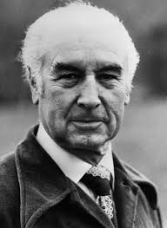

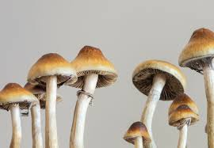
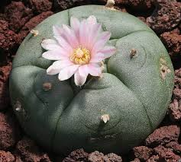
«Κλασικά» ψυχεδελικά (αγωνιστές σεροτονίνης)
Δομικά/λειτουργικά: όμοια με τον νευροδιαβιβαστή σεροτονίνη.
Μηχανισμός: διέγερση υποδοχέα 5-HT₂A.
Τυπικές εμπειρίες: στρεβλώσεις επιφανειών, επαναλαμβανόμενα γεωμετρικά σχήματα, έντονα χρώματα.
LSD (λυσεργικό οξύ διαιθυλαμίδη):
Δημοφιλές στο φοιτητικό/ειρηνιστικό κίνημα της δεκαετίας του 1960· υποστηρίχθηκε από τον Timothy Leary.
Αν και σεροτονινεργικό, έχει και ικανότητα διέγερσης ντοπαμινεργικών υποδοχέων → ιδιαιτερότητα στο είδος του.
Άλλα κλασικά:
Ψιλοκυβίνη/ψιλοκίνη (τύπου LSD) από μανιτάρι Psilocybe mexicana.
DMT (εκχύλισμα από ιθαγενές αναρριχώμενο στον Αμαζόνιο Βραζιλίας).
Μεσκαλίνη: δραστικό συστατικό στο “κουμπί” της κορυφής του κάκτου πεγιότ.
Θρησκευτική χρήση/νομικό πλαίσιο (ΗΠΑ):
Native American Church: χρήση πεγιότ σε τελετές (προστασία Πρώτης Τροπολογίας).
Τσάι με DMT: επιτρέπεται σε αρκετές θρησκείες από τη Βραζιλία (απόφαση Ανωτάτου Δικαστηρίου, 2006).

Slide 70
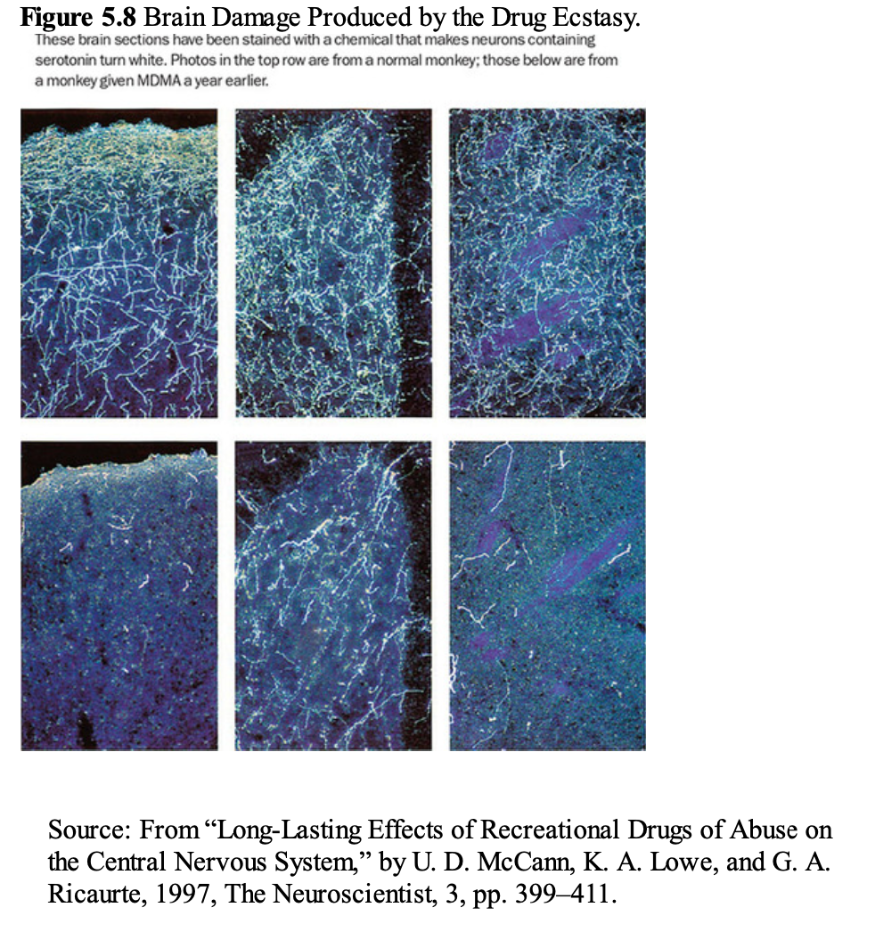
Απελευθερωτές σεροτονίνης (empathogen–enactogen)
Φαινότυπος εμπειρίας: δεκτικότητα, ευφορία, ενσυναίσθηση, αυτοεπίγνωση.
Χημεία: υποκατεστημένες φαιναιθυλαμίνες (στην ίδια τάξη με ντοπαμίνη, επινεφρίνη, νοραδρεναλίνη).
Παραδείγματα: MDMA (ecstasy), 2C-B.
MDMA (μεθυλενοδιοξυμεθαμφεταμίνη):
Δημοφιλές σε νέους, ειδικά σε clubs/raves.
Δομική συγγένεια με αμφεταμίνη.
Χαμηλές δόσεις: ψυχοκινητικό διεγερτικό → ↑ ενέργεια, κοινωνικότητα, σεξουαλική διέγερση.
Υψηλές δόσεις: παραισθησιογόνα αποτελέσματα, όμοια με σεροτονινεργικά ψυχεδελικά.
Τοξικότητα:
Υψηλές δόσεις: τοξικότητα σε σεροτονινεργικούς νευρώνες
Ακόμα και νέοι χρήστες: έκπτωση σεροτονινεργικής λειτουργίας στον ιππόκαμπο.
Μετα-ανάλυση 422 μελετών: μικρές αλλά εμμένουσες επιδράσεις στη γνωστική επίδοση, ειδικά μνημονικές δυσκολίες.
Οξείες σωματικές επιδράσεις: ↑ καρδιακός ρυθμός, ↑ πίεση, υπερκινητικότητα → πολλοί θάνατοι ετησίως.
Θετικό στοιχείο: σε συνδυασμό με ψυχοθεραπεία, πιθανώς χρήσιμο για μετατραυματικό στρες (PTSD)

Slide 71
Ανταγωνιστές NMDA («διασχιστικά»)
Φαινότυπος: εντονότερη αποπροσωποποίηση και αίσθηση μη πραγματικότητας (dissociation).
Κεταμίνη: προκαλεί αποσύνδεση από σώμα και περιβάλλον.
PCP (phencyclidine; angel dust/crystal):
Αναπτύχθηκε ως αναισθητικό, αλλά εγκαταλείφθηκε επειδή παρήγαγε αποπροσανατολισμό και παραισθήσεις σχεδόν αδιακρίτως από συμπτώματα σχιζοφρένειας.
Νευροβιολογία: ↑ δραστηριότητα σε ντοπαμινεργικές οδούς + αναστολή υποτύπου υποδοχέων γλουταμικού.
Η έρευνα με PCP οδήγησε σε αναθεώρηση θεωριών για τη σχιζοφρένεια.

Slide 72
Συνθετικά/“designer” ψυχεδελικά — νομικό/κοινωνικό πλαίσιο
Ραγδαία επέκταση συνθετικών ουσιών: παράγονται χημικά, όχι από φυσικές πρώτες ύλες.
Πρόβλημα: τα συστατικά συχνά νόμιμα· διακίνηση με παραπλανητική σήμανση (“bath salts”, “plant food”, “not for human consumption”).
Νομοθεσία: όταν απαγορεύονται συγκεκριμένα σκευάσματα, υπόγειοι χημικοί δημιουργούν νέα ανάλογα.
Παραδείγματα συνθετικών ψυχεδελικών: LSD, MDMA, PCP, παράγωγα 2C (ιδίως 2C-B, συχνά πωλείται ως ecstasy σε raves).
Alexander Shulgin:
Ανακάλυψε την οικογένεια 2C φαιναιθυλαμινών.
Ύστερος 20ός αιώνας: δημιούργησε πολλά νέα φάρμακα.
Μεθοδολογία: έρευνα κυρίως στον εαυτό του και φίλους.
Περιέγραψε τις ψυχολογικές επιδράσεις >100 διαφορετικών ουσιών.

Slide 73
Μαριχουάνα

Slide 74
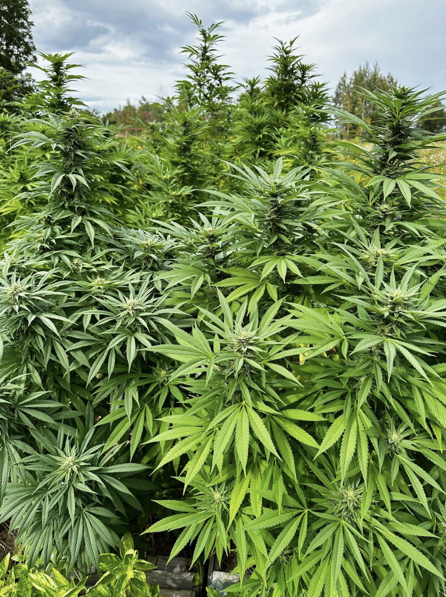
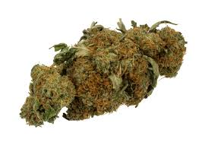
Μαριχουάνα = αποξηραμένα και θρυμματισμένα φύλλα και άνθη του φυτού Cannabis sativa (Indian hemp plant).
Κατά τον Β΄ Παγκόσμιο Πόλεμο, καλλιεργήθηκε ευρέως στις ΗΠΑ για παραγωγή σχοινιών.
Απαντάται ακόμη άγρια σε δρόμους της Μεσοδυτικής Αμερικής.
Μορφές χρήσης:
Κάπνισμα (η πιο κοινή μορφή),
Πόση/φαγητό (ανάμειξη με τρόφιμα).
Κύριο ψυχοδραστικό συστατικό: Δ9-τετραϋδροκανναβινόλη (THC).
Το THC συγκεντρώνεται ιδιαίτερα στη ξηρή ρητίνη του φυτού, γνωστή ως χασίς (hashish).

Slide 75
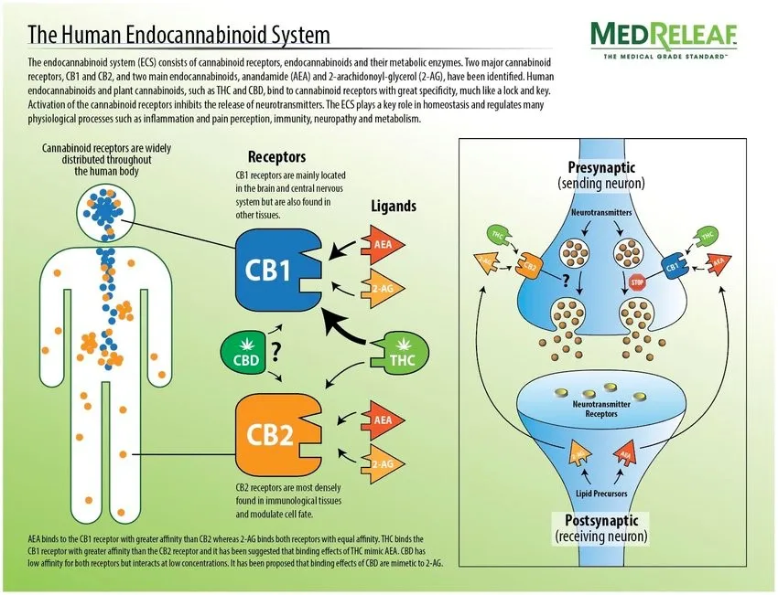
Νευροβιολογία – Ενδογενές σύστημα κανναβινοειδών
Το THC ανήκει στα κανναβινοειδή, ομάδα που περιλαμβάνει και ενδογενή κανναβινοειδή:
Ανανδαμίδη (anandamide)
2-αραχιδονυλογλυκερόλη (2-AG)
Οι υποδοχείς κανναβινοειδών εντοπίζονται στα προσσυναπτικά άκρα των νευρώνων.
Οι κανναβινοειδείς ουσίες απελευθερώνονται από μετασυναπτικούς νευρώνες και δρουν ως οπισθοδρομικοί αγγελιοφόροι (retrograde messengers):
Ρυθμίζουν την έκλυση νευροδιαβιβαστών από τον προσυναπτικό νευρώνα.
Οι υποδοχείς αυτοί είναι ευρέως κατανεμημένοι σε εγκέφαλο και νωτιαίο μυελό, εξηγώντας τη μεγάλη ποικιλία συμπεριφορικών επιδράσεων της μαριχουάνας.

Slide 76
Εγκεφαλικές επιδράσεις και συμπεριφορικά αποτελέσματα
Ευχαρίστηση / ευφορία:
Προέρχεται από την αύξηση των επιπέδων ντοπαμίνης (DA) στον εγκέφαλο.
Υποδοχείς και αντίστοιχες λειτουργίες:
Προμετωπιαίος φλοιός → γνωστική εξασθένηση, διαστρέβλωση αντίληψης χρόνου και αισθήσεων.
Ιππόκαμπος → διαταραχή μνήμης.
Βασικά γάγγλια & παρεγκεφαλίδα → εξασθένηση κίνησης και συντονισμού.
Γενική αρχή: Τα ναρκωτικά ενεργοποιούν εκτεταμένα νευρωνικά δίκτυα, σε αντίθεση με τη φυσιολογική, εντοπισμένη ενεργοποίηση του εγκεφάλου.

Slide 77
Νευροανατομικές και γνωστικές επιπτώσεις χρόνιας χρήσης
Χρόνια, βαριά χρήση → διάφορες εγκεφαλικές ανωμαλίες:
Μείωση όγκου σε ιππόκαμπο και αμυγδαλή.
Μειωμένη συνδεσιμότητα λευκής ουσίας σε ιππόκαμπο και μεσολόβιο.
Οι μελέτες είναι συσχετιστικές → πιθανό οι διαφορές να προϋπήρχαν και να συντέλεσαν στη χρήση.
Όμως, πειράματα σε ζώα δείχνουν ότι η κάνναβη έχει νευροτοξικές επιδράσεις στον ιππόκαμπο.
Μακροχρόνιες μελέτες (longitudinal):
5 joints/ημέρα → μέση πτώση IQ κατά 4 μονάδες από παιδική έως ενήλικη ηλικία.
Χρήση από εφηβεία έως 38 ετών → πτώση IQ ~6 μονάδες.
Αποχή → μερική ανάκαμψη στο πρώτο δείγμα, όχι στο δεύτερο (λόγω μεγαλύτερης διάρκειας χρήσης).

Slide 78
Εγκυμοσύνη – Προγεννητικές επιπτώσεις
Έρευνα περιορισμένη (οι βλάβες είναι λιγότερο εμφανείς από αυτές της κοκαΐνης ή του αλκοόλ).
Αποτελέσματα:
Μέχρι την ηλικία 4 ετών δεν παρατηρούνται διαφορές.
Από εκεί και μετά → προβλήματα συμπεριφοράς:
Παρορμητικότητα, υπερκινητικότητα,
Χαμηλή επίδοση σε οπτικοχωρικές δοκιμασίες,
Ελλείμματα προσοχής, μνήμης, γλωσσικής κατανόησης.
Παρά το ότι τα δεδομένα είναι συσχετιστικά, πειράματα σε ζώα επιβεβαιώνουν παρόμοιες βλάβες.

Slide 79
Νομιμοποίηση και ιατρική χρήση
Η νομιμοποίηση είναι κύρια κοινωνική και πολιτική διαμάχη γύρω από τη μαριχουάνα.
Δύο στρατόπεδα:
Υπέρ της ελεύθερης χρήσης → λόγω ήπιων επιδράσεων.
Υπέρ της ιατρικής χρήσης → για:
Ανακούφιση πόνου,
Μείωση ναυτίας από χημειοθεραπεία,
Ανακούφιση γλαυκώματος.
Αν και οι ιατρικοι ισχυρισμοί υπήρξαν αμφιλεγόμενοι, κερδίζουν αποδοχή· η κοινή γνώμη και η κρατική στάση μεταβάλλονται.

Slide 80
Εθισμός και στέρηση – Επαναπροσδιορισμός της έννοιας
Κεντρικό ζήτημα: είναι η μαριχουάνα εθιστική;
Η απάντηση εξαρτάται από τον ορισμό του “εθισμού”.
➤ Παραδοσιακή άποψη
Ο εθισμός = ικανότητα μιας ουσίας να προκαλεί συμπτώματα στέρησης.
Επειδή τα συμπτώματα στέρησης της μαριχουάνας είναι ήπια, θεωρήθηκε ότι προκαλεί μόνο ψυχολογική εξάρτηση.
➤ Νεότερη προσέγγιση
Τα κανναβινοειδή διαλύονται σε σωματικά λίπη και απελευθερώνονται αργά, άρα τα συμπτώματα στέρησης είναι ήπια.
Ωστόσο, πειράματα σε πιθήκους δείχνουν ότι ζώα αυτοχορηγούν THC (πατώντας μοχλό για έγχυση) σε δόσεις ανάλογες με αυτές των ανθρώπων.
Οι ερευνητές δεν αποδίδουν τέτοια συμπεριφορά σε “ψυχολογική εξάρτηση”· την θεωρούν ένδειξη πραγματικού εθισμού.
➤ Επανεξέταση του ορισμού
Ο εθισμός πρέπει να οριστεί με βάση την επίδραση που ασκεί η ουσία στο άτομο, όχι μόνο στην ύπαρξη στέρησης.

Slide 81
Εθισμός

Slide 82
Είναι υπεραπλούστευση να θεωρείται ότι η χρόνια χρήση ναρκωτικών οφείλεται κυρίως στην ευχαρίστηση που προκαλεί η ουσία.
Οι εθισμένοι συχνά δεν απολαμβάνουν πια τη χρήση — η ευχαρίστηση χάνεται, αλλά η συμπεριφορά παραμένει καταναγκαστική.
Η αρχική «ψυχαγωγική» χρήση μετατρέπεται σε παθολογική, εμμονική αναζήτηση της ουσίας → διαταραχή εθισμού (addiction disorder).

Slide 83
Εσφαλμένες εξηγήσεις του εθισμού
➤ Λανθασμένη παραδοχή:
Ο εθισμός οφείλεται στο ότι ο χρήστης θέλει να αποφύγει τα συμπτώματα στέρησης.
➤ Προβλήματα αυτής της θεωρίας:
Δεν εξηγεί την αρχή του κύκλου χρήσης.
Αν το κίνητρο ήταν η αποφυγή στέρησης, τότε πριν την ανάπτυξη αντοχής δεν θα υπήρχε λόγος έναρξης της χρήσης.
Επομένως, τα αρχικά κίνητρα είναι διαφορετικά (ευφορία, περιέργεια, κοινωνική πίεση, ενίσχυση από το περιβάλλον).
Οι εξαρτημένοι συχνά περνούν εκούσια από φάσεις στέρησης.
Πολλοί διακόπτουν προσωρινά τη χρήση για να επαναφέρουν την αντοχή (tolerance) → ώστε να μπορούν να νιώσουν ξανά το αποτέλεσμα με μικρότερες και φθηνότερες δόσεις.
Άρα, η αποφυγή στέρησης δεν είναι το μόνο ή το κύριο κίνητρο.
Δεν εξηγεί τις υποτροπές μετά από μακροχρόνια αποχή.
Πολλοί εθισμένοι επιστρέφουν στη χρήση ακόμη και μετά από χρόνια αποχής, όταν τα σωματικά συμπτώματα στέρησης έχουν εξαφανιστεί.
Επομένως, πρέπει να υπάρχει άλλος μηχανισμός επανενεργοποίησης (π.χ. μαθησιακές συνδέσεις, ενεργοποίηση εγκεφαλικών κυκλωμάτων ανταμοιβής).
Η ένταση των συμπτωμάτων στέρησης δεν σχετίζεται με το βαθμό εθισμού.
Ο βαθμός εθιστικότητας μιας ουσίας δεν εξαρτάται από το πόσο έντονα είναι τα στερητικά συμπτώματα.
Παράδειγμα:
Κοκαΐνη → εξαιρετικά εθιστική, αλλά τα συμπτώματα στέρησης είναι ήπια.
Αντίθετα, φάρμακα όπως:
Αντι-υπερτασικά, Αντιαγχωτικά εισπνεόμενα, Ρινικά αποσυμφορητικά, μπορεί να προκαλούν έντονη στέρηση, αλλά δεν είναι εθιστικά.

Slide 84
Συμπερασματικά:
Ο εθισμός δεν μπορεί να εξηγηθεί ούτε από την αναζήτηση ευχαρίστησης, ούτε από την αποφυγή στέρησης.
Αντίθετα, αποτελεί αυτόνομη διαταραχή κινήτρων και συμπεριφοράς, στην οποία:
Ο εγκέφαλος μαθαίνει να προτεραιοποιεί τη χρήση ανεξάρτητα από την ευχαρίστηση.
Το κύκλωμα ανταμοιβής ενεργοποιείται παθολογικά από ερεθίσματα που σχετίζονται με τη ουσία.
Η συμπεριφορά γίνεται εμμονική και αυτοτροφοδοτούμενη, ακόμα και χωρίς θετικά αποτελέσματα.

Slide 85
Η νευρωνική βάση της ανταμοιβής

Slide 86
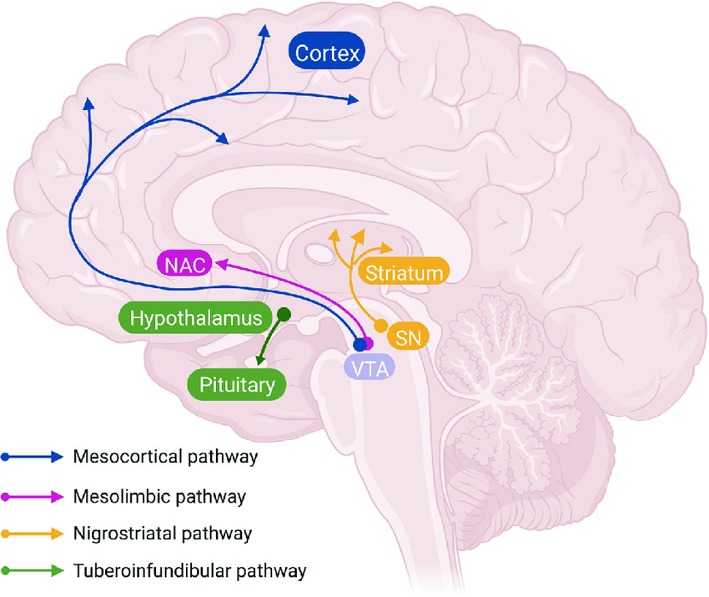
Ανταμοιβή (Reward) = η θετική επίδραση που έχει ένα αντικείμενο ή μια κατάσταση (π.χ. ναρκωτικό, τροφή, σεξουαλική επαφή, θερμότητα) στο άτομο.
Συνδέεται με:
Τάση επανάληψης της συμπεριφοράς που προκάλεσε το αποτέλεσμα.
Αίσθημα ευχαρίστησης ή ικανοποίησης.
Ουσιαστικά, η ανταμοιβή κινητοποιεί τη μάθηση και τη συμπεριφορά μέσω ενίσχυσης.
Το βασικό νευρωνικό κύκλωμα ανταμοιβής
Το σημαντικότερο κύκλωμα ανταμοιβής είναι το μεσομεταιχμιακό ντοπαμινεργικό μονοπάτι (mesolimbic pathway).
Ανατομικά στοιχεία:
Προέλευση: Κοιλιακή καλύπτρα (ventral tegmental area, VTA).
Προορισμοί: διάφορες περιοχές του μεταιχμιακού συστήματος, κυρίως το nucleus accumbens.
Οι νευρώνες VTA → nucleus accumbens είναι ντοπαμινεργικοί και αποτελούν τον πυρήνα του κυκλώματος ανταμοιβής.

Slide 87
Φυσικές ανταμοιβές και ντοπαμίνη
Μελέτες μικροδιαπήδησης (microdialysis) σε αρουραίους δείχνουν ότι:
Φυσικές ανταμοιβές όπως τροφή, νερό, σεξουαλική διέγερση → προκαλούν αύξηση ντοπαμίνης στο nucleus accumbens.
Άλλες εγκεφαλικές δομές που συμμετέχουν στην ανταμοιβή:
Αμυγδαλή (συναισθηματική αξία ανταμοιβής),
Ιππόκαμπος (μάθηση/μνήμη σχετική με ανταμοιβή),
Υποθάλαμος (ομοιοστατικοί στόχοι όπως πείνα/δίψα),
Τμήματα του προμετωπιαίου φλοιού (αξιολόγηση, λήψη απόφασης, προσδοκία).

Slide 88
Ηλεκτρική διέγερση του εγκεφάλου
Πειραματική μέθοδος όπου ζώα (και μερικές φορές άνθρωποι) μαθαίνουν να πιέζουν μοχλό για να λάβουν ήπια ηλεκτρική διέγερση σε περιοχές του εγκεφάλου.
Οι περιοχές αυτές είναι ανταμοιβές από μόνες τους — δηλαδή, η διέγερση προκαλεί ευχαρίστηση.
Στοιχεία μάθησης:
Αναστολείς ντοπαμινεργικών υποδοχέων → παρεμποδίζουν τη μάθηση του μοχλού, δείχνοντας ότι η ντοπαμίνη είναι απαραίτητη για την ανταμοιβή.
Η ηλεκτρική διέγερση θεωρείται τεχνητό ανάλογο της φυσικής ανταμοιβής γιατί:
Τα αποτελεσματικά σημεία διέγερσης συμπίπτουν με περιοχές όπου η διέγερση από τον ερευνητή προκαλεί φαγητό ή σεξουαλική συμπεριφορά.
Ο ρυθμός αυτοδιέγερσης στον οπίσθιο υποθάλαμο μεταβάλλεται ανάλογα με το σεξουαλικό κίνητρο που προκαλεί ο ερευνητής.
Οι πιο ευαίσθητες περιοχές → εκεί όπου υπάρχει υψηλή πυκνότητα ντοπαμινεργικών νευρώνων.

Slide 89
Η ισχύς της τεχνητής ανταμοιβής
Η ηλεκτρική διέγερση έχει πολύ ισχυρότερη επίδραση από τις φυσικές ανταμοιβές:
Τα πειραματόζωα:
Αγνοούν τροφή και νερό,
Ανέχονται ηλεκτροσόκ,
Πατούν μοχλό χιλιάδες φορές την ώρα για να λάβουν τη διέγερση.
Αντίστοιχα, οι άνθρωποι-χρήστες ναρκωτικών μπορούν να θυσιάσουν επαγγέλματα, σχέσεις, και τη ζωή τους για τη συνέχιση της χρήσης.
Τύπος Ερεθίσματος | Αύξηση Ντοπαμίνης στο Nucleus Accumbens
Τροφή / Σεξουαλική διέγερση | +50% έως +100%
Ναρκωτικά / Ηλεκτρική διέγερση | +300% έως +600% (3–6 φορές ισχυρότερη)

Slide 90
Η νευρωνική βάση του εθισμού

Slide 91
Πειραματικά ευρήματα – Απόδειξη της εγκεφαλικής βάσης του εθισμού
Αρουραίοι μαθαίνουν να πιέζουν μοχλό για να ενίουν μόνοι τους ναρκωτικά στις περιοχές ανταμοιβής του εγκεφάλου.
(Bozarth & Wise, 1984; Hoebel et al., 1983).
Καταστροφή (lesion) του nucleus accumbens → μειώνει τις ενισχυτικές δράσεις από πολλά ναρκωτικά (Kelsey et al., 1989).
Όλα τα ναρκωτικά που προκαλούν κατάχρηση/εξάρτηση στοχεύουν το μεσομεταιχμιακό ντοπαμινεργικό σύστημα (mesolimbic dopamine system) → αύξηση ντοπαμινεργικής δραστηριότητας.
Ρόλος της ντοπαμίνης στην εκμάθηση και ενίσχυση
Αποκλεισμός της ντοπαμίνης:
Οι αρουραίοι δεν μαθαίνουν να πιέζουν τον μοχλό για την ουσία.
Όσοι είχαν μάθει σταματούν να πιέζουν μόλις λάβουν ανταγωνιστή ντοπαμίνης (Wise, 2004).
Άρα, η ντοπαμίνη είναι απαραίτητη για τη μάθηση και την ενίσχυση της συμπεριφοράς λήψης ναρκωτικών.

Slide 92
Μελέτες σε ανθρώπους (PET scans)
Σε εθελοντές, η ένταση του “high” συνδέεται άμεσα με την αύξηση ντοπαμίνης στην περιοχή του nucleus accumbens.
Όσο μεγαλύτερη η αύξηση DA, τόσο πιο έντονη η ευφορία (Volkow, Fowler, & Wang, 2003).
Σε μια μελέτη:
Το αίσθημα “high” εμφανίστηκε όταν η κοκαΐνη απέκλεισε ~47% των σημείων επαναπρόσληψης ντοπαμίνης στο nucleus accumbens (Volkow et al., 1997).
Δηλαδή, το “high” είναι ποσοτικά συνδεδεμένο με τον βαθμό ντοπαμινεργικής ενίσχυσης.

Slide 93
Το ευρύτερο σύστημα ανταμοιβής – Mesolimbocortical dopamine system
Οι ερευνητές επεκτείνουν το ενδιαφέρον τους από το μεσομεταιχμιακό (mesolimbic)
στο μεσομεταιχμιακό – μεσοφλοιικό (mesolimbocortical) ντοπαμινεργικό σύστημα:
Περιλαμβάνει:
Μεσομεταιχμιακή οδός (mesolimbic) → VTA → nucleus accumbens.
Μεσοφλοιική οδός (mesocortical) → VTA → προμετωπιαίος φλοιός.
Έτσι, το σύστημα ανταμοιβής συνδέει μεταιχμιακές (συναισθηματικές) με μετωπιαίες (εκτελεστικές) περιοχές.
Μεσω αυτού του συστήματος η χρόνια έκθεση σε ναρκωτικά προκαλεί μακροχρόνιες νευρωνικές αλλαγές (Nestler, 2005).

Slide 94
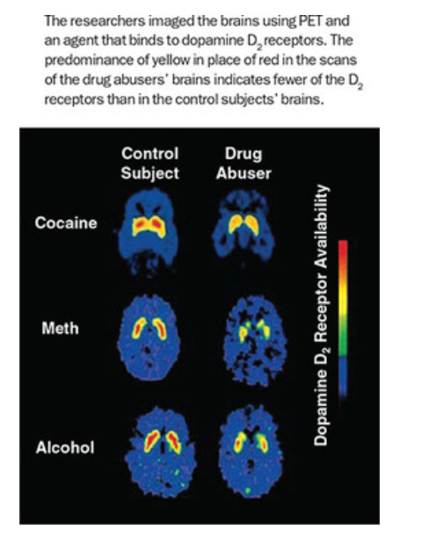
Μείωση βασικών επιπέδων ντοπαμίνης
Χρόνια χρήση → μείωση των βασικών (baseline) επιπέδων ντοπαμίνης στο σύστημα.
Αποτελέσματα:
Αντοχή (tolerance) → μειωμένη ανταπόκριση σε φυσιολογικά ερεθίσματα.
Οι φυσικές ανταμοιβές (φαγητό, κοινωνική επαφή κ.λπ.) χάνουν την ικανότητά τους να προκαλούν ικανοποίηση.
Μόνο το ναρκωτικό ή τα σχετικά ερεθίσματα προκαλούν έντονη αύξηση DA → οδηγούν σε ευαισθητοποίηση (sensitization).
Sensitization και επιρρέπεια σε υποτροπή
Η ευαισθητοποίηση παραμένει πολύ καιρό μετά τη διακοπή του ναρκωτικού.
Επαφή με σχετιζόμενα ερεθίσματα (π.χ. περιβάλλον, άτομα, αντικείμενα) → ισχυρή επιθυμία (craving).
Αυτό εξηγεί την υψηλή πιθανότητα υποτροπής μετά από φαινομενική ανάρρωση.

Slide 95
Hypofrontality – μετωπιαία υποδραστηριότητα
Μειωμένη δραστηριότητα σε:
Προμετωπιαίο φλοιό (PFC)
Πρόσθιο φλοιό του προσαγωγίου (anterior cingulate cortex)
Κογχομετωπιαίο φλοιό (orbitofrontal cortex)
Οι περιοχές αυτές ελέγχουν:
Μνήμη εργασίας (working memory) – Προσοχή - Αναστολή συμπεριφοράς (behavioral inhibition) - Αντίδραση στο περιβάλλον
Η υποδραστηριότητα οδηγεί σε:
Αύξηση παρορμητικότητας και καταναγκασμού (impulsivity & compulsivity).
Απώλεια ελέγχου → όλη η προσοχή και συμπεριφορά επικεντρώνεται στην αναζήτηση και λήψη του ναρκωτικού.
Ενεργοποίηση αμυγδαλής κατά τη στέρηση
Η διακοπή της ουσίας ενεργοποιεί νευρώνες της αμυγδαλής, οι οποίοι μεσολαβούν:
Φόβο, αρνητικά συναισθήματα, και δυσάρεστες σωματικές αντιδράσεις.
Αυτή η αρνητική συναισθηματική κατάσταση είναι βασικό στοιχείο των στερητικών συμπτωμάτων.

Slide 96
Αν και η ντοπαμίνη είναι ο κύριος νευροδιαβιβαστής του κυκλώματος ανταμοιβής, δεν είναι ο μόνος.
Διαφορετικές ουσίες φτάνουν στον ίδιο ντοπαμινεργικό στόχο μέσω διαφορετικών μηχανισμών:
Παρά τις διαφορές στο σημείο εκκίνησης, το τελικό μονοπάτι είναι κοινό: → Nucleus accumbens + αυξημένη ντοπαμινεργική μετάδοση (Lüscher, 2016).
Κατηγορία ουσίας | Μηχανισμός δράσης | Τελικό αποτέλεσμα
Διεγερτικά (π.χ. κοκαΐνη, νικοτίνη) | Δρουν άμεσα στους ντοπαμινεργικούς νευρώνες του nucleus accumbens. | ↑ Ντοπαμίνη
Αλκοόλ | Ενισχύει GABAεργικούς και οπιοειδείς νευρώνες → έμμεση ενίσχυση DA. | ↑ Ντοπαμίνη
Οπιοειδή (μορφίνη, ηρωίνη) | Ενεργοποιούν υποδοχείς οπιοειδών και αναστέλλουν GABAεργικούς νευρώνες, που κανονικά φρενάρουν τη DA. | ↑ Ντοπαμίνη

Slide 97
Εγκεφαλική πλαστικότητα και μάθηση εθισμού

Slide 98
Από την ανταμοιβή στη μάθηση
Η ανταμοιβή (reward) είναι κρίσιμο στοιχείο στα πρώιμα στάδια της χρήσης ναρκωτικών.
Ωστόσο, δεν εξηγεί τη μακροχρόνια εξάρτηση.
Σε προχωρημένα στάδια εθισμού, η συνέχιση της χρήσης δεν οφείλεται στην ευχαρίστηση, αλλά σε μάθηση και μακροχρόνιες αλλαγές στη λειτουργία του εγκεφάλου (Volkow & Fowler, 2000; Wise, 2004).
Οι αλλαγές αυτές είναι επίμονες και μπορούν να διαρκέσουν εφ’ όρου ζωής.
Ρόλος του γλουταμινικού (Glutamate) στη νευροπλαστικότητα
Το γλουταμινικό είναι διεγερτικός νευροδιαβιβαστής που συμμετέχει στη διαμόρφωση συνάψεων κατά τη μάθηση.
Παίζει κεντρικό ρόλο στη νευροπλαστικότητα που προκαλούν τα ναρκωτικά — δηλαδή στη μακροχρόνια αναδιαμόρφωση των συνάψεων.

Slide 99
Πρώιμες πλαστικές αλλαγές – Μία δόση αρκεί
Μία μόνο χορήγηση κοκαΐνης → τροποποιεί τους υποδοχείς γλουταμινικού στους ντοπαμινεργικούς νευρώνες της VTA.
Αποτέλεσμα:
Αυξάνεται η αποτελεσματικότητα της γλουταμινεργικής δραστηριότητας για περίπου μία εβδομάδα (Mameli et al., 2009).
Προκαλεί ευαισθητοποίηση (sensitization) — δηλαδή ενίσχυση της αντίδρασης σε μελλοντικές εκθέσεις στην ουσία (S. Jones & Bonci, 2005).
Συμπέρασμα: ακόμη και μία εμπειρία χρήσης μπορεί να επαναπρογραμματίσει το σύστημα ανταμοιβής.
Μακροπρόθεσμες δομικές αλλαγές λόγω χρόνιας χρήσης
Χρόνια χορήγηση αμφεταμίνης ή κοκαΐνης προκαλεί μόνιμες ανατομικές μεταβολές:
Αύξηση μήκους δενδριτών.
Μεγαλύτερη συναπτική πολυπλοκότητα.
Εντοπισμός: nucleus accumbens και προμετωπιαίος φλοιός (Robinson et al., 2001; Robinson & Kolb, 1997).
Οι αλλαγές αυτές ενισχύουν την πλαστικότητα των κυκλωμάτων που σχετίζονται με το εθιστικό ερέθισμα, οδηγώντας σε ενδυνάμωση της συμπεριφοράς αναζήτησης του ναρκωτικού.

Slide 100
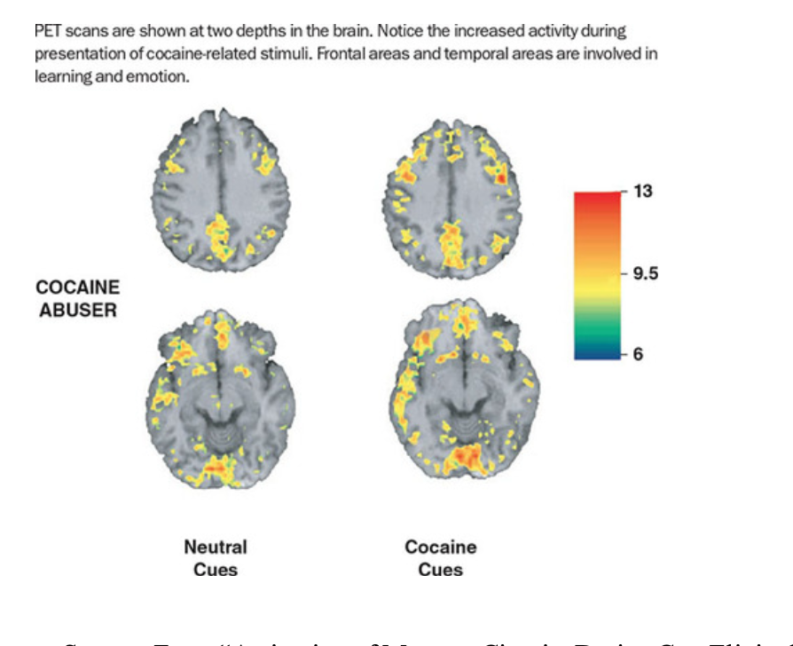
Η μάθηση μέσω συσχετισεων και το φαινόμενο craving
Η πιο εντυπωσιακή εκδήλωση της “εκμάθησης του εθισμού” είναι το craving (έντονη επιθυμία χρήσης).
Το craving μπορεί να επιμένει χρόνια μετά τη διακοπή της χρήσης.
Απλή θέαση αντικειμένων που σχετίζονται με το ναρκωτικό (π.χ. σύριγγες, πίπες, σκόνη κ.λπ.) → αρκεί για να προκαλέσει craving (Garavan et al., 2000; S. Grant et al., 1996; Maas et al., 1998).
Το craving συχνά οδηγεί σε υποτροπή (relapse).
PET scans δείχνουν ότι:
Η έκθεση σε σχετικά ερεθίσματα μετατρέπει
τον χαμηλό μεταβολισμό του εγκεφάλου των εξαρτημένων σε υπερδραστηριότητα στις περιοχές:
Μάθησης (learning)
Συναισθήματος (emotion) (Goldstein & Volkow, 2002; Grant et al., 1996; Volkow et al., 2004).

Slide 101
Ρόλος του ιππόκαμπου στις περιβαλλοντικές συνδέσεις
Ο ιππόκαμπος έχει προβολές στο nucleus accumbens και είναι κρίσιμος στη μάθηση συσχετισμών με περιβαλλοντικά ερεθίσματα.
Πείραμα με αρουραίους:
Όταν σταματά η χορήγηση ναρκωτικού (ο μοχλός δεν παρέχει δόση), οι αρουραίοι παύουν να πιέζουν.
Όταν δοθεί ηλεκτρική διέγερση του ιππόκαμπου, προκαλείται:
30λεπτη αύξηση ντοπαμίνης στο nucleus accumbens.
Επαναφορά της συμπεριφοράς πίεσης μοχλού (Vorel et al., 2001).
Συμπέρασμα: ο ιππόκαμπος αποθηκεύει τις “μνήμες του εθισμού”, και η ενεργοποίησή του αρκεί για να αναζωπυρώσει τη συμπεριφορά.

Slide 102
Το φαινόμενο “Incubation of Craving” – επώαση έντονης επιθυμίας
Craving → δεν μειώνεται με την αποχή, αλλά αυξάνεται προοδευτικά τις πρώτες εβδομάδες ή μήνεςμετά τη διακοπή.
Αυτό ονομάζεται “incubation of craving” (Pickens et al., 2011).
Η ωρίμανση του craving σχετίζεται με πλαστικές αλλαγές στις εισροές του nucleus accumbens.
Μηχανισμός του “incubation” – “Silent synapses”
Κατά τη διάρκεια του εθισμού:
Οι γλουταμινεργικές οδοί προς το nucleus accumbens (από τον προμετωπιαίο φλοιό και την αμυγδαλή) αναπτύσσουν “σιωπηλές συνάψεις” (silent synapses).
Οι συνάψεις αυτές εκλύουν γλουταμινικό, αλλά λείπουν οι μετασυναπτικοί υποδοχείς → δεν μεταδίδουν το σήμα.
Κατά τη διάρκεια στέρησης/αποχής:
Οι σιωπηλές συνάψεις “ωριμάζουν” και γίνονται λειτουργικές → “unsilencing”.
Το αποτέλεσμα:
Αναζωπύρωση της μεταβίβασης γλουταμινικού.
Ενεργοποίηση του nucleus accumbens.
Επανεμφάνιση craving και συμπεριφοράς αναζήτησης της ουσίας.
Πειραματικά ευρήματα:
Αρουραίοι παρουσιάζουν αυξημένη αναζήτηση ναρκωτικού όταν εκτεθούν σε σχετικά ερεθίσματα (Lee et al., 2013; Ma et al., 2014).

Slide 103
Κεντρικό συμπέρασμα
Ο εθισμός είναι κατά μεγάλο μέρος μια διαταραχή μάθησης και νευροπλαστικότητας.
Τα ναρκωτικά επαναπρογραμματίζουν το σύστημα ανταμοιβής μέσω μακροχρόνιων γλουταμινεργικών αλλαγών.
Οι νέες συνάψεις και οι ενισχυμένες συνδέσεις μεταξύ προμετωπιαίου φλοιού, αμυγδαλής, ιππόκαμπου και nucleus accumbens αποθηκεύουν μνήμες εθισμού που διατηρούν το craving και καθιστούν την υποτροπή πιθανή ακόμα και μετά από χρόνια αποχής.

Slide 104
Αντιμετώπιση του εθισμού

Slide 105
η κοινότητα Synanon
Synanon: οικιστική κοινότητα για τη θεραπεία εξαρτήσεων, όπου οι κάτοικοι λάμβαναν τροφές, ρούχα και βασικές ανάγκες.
Μέχρι το 1970, η κοινότητα προμήθευε τσιγάρα στους κατοίκους — κόστος $200.000 ετησίως (Brecher, 1972).
Ο ιδρυτής, Charles Dederich, έκανε ακτινογραφία θώρακα που έδειξε θολή περιοχή στους πνεύμονες.
Διέκοψε αμέσως το κάπνισμα.
Διαπίστωσε ότι έφηβοι έως 15 ετών μάθαιναν να καπνίζουν στην κοινότητα → Απαγόρευσε εντελώς το κάπνισμα και σταμάτησε τη διανομή τσιγάρων.
➤ Αντιδράσεις των κατοίκων
Η διακοπή του καπνίσματος αποδείχθηκε πολύ πιο δύσκολη απ’ ό,τι περίμεναν.
Περίπου 100 κάτοικοι εγκατέλειψαν την κοινότητα μέσα στους πρώτους 6 μήνες για να συνεχίσουν να καπνίζουν.
Όσοι διέκοψαν επιτυχώς το κάπνισμα:
Παρατήρησαν ότι τα στερητικά συμπτώματα από άλλα ναρκωτικά (π.χ. ηρωίνη) εξαφανίζονταν μέσα σε μία εβδομάδα,
ενώ τα συμπτώματα του καπνίσματος διαρκούσαν τουλάχιστον 6 μήνες.
Όπως είπε χαρακτηριστικά ένας κάτοικος:
“Ήταν ευκολότερο να κόψω την ηρωίνη παρά τα τσιγάρα.”

Slide 106
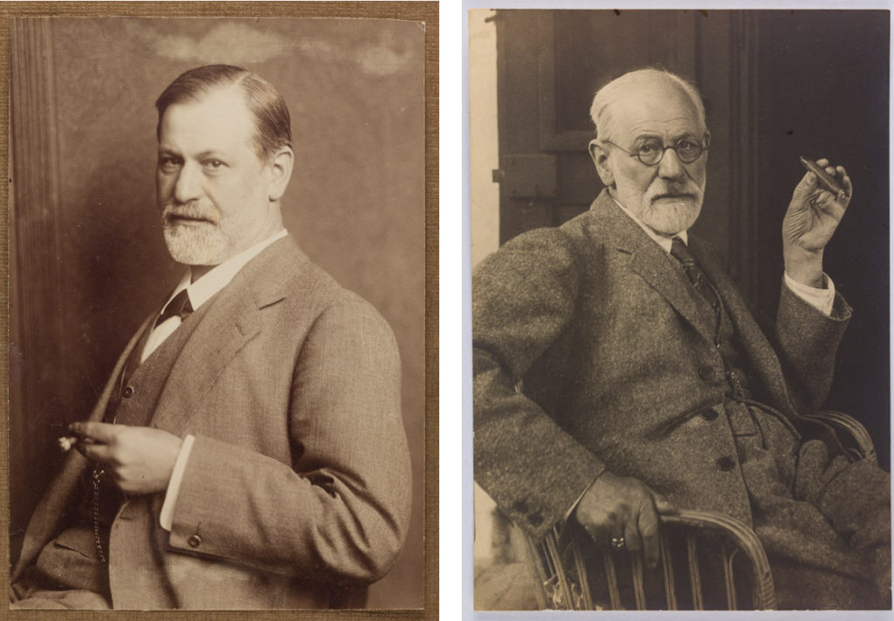
Το παράδειγμα του Freud
Ο Sigmund Freud είχε παρόμοια εμπειρία εξάρτησης.
Κάπνιζε έως και 20 πούρα την ημέρα.
Παραδέχτηκε ότι το πάθος του για το κάπνισμα παρεμπόδιζε την εργασία του.
Αν και διέκοψε την κοκαΐνη με ευκολία, απέτυχε επανειλημμένα να σταματήσει το κάπνισμα → συχνές υποτροπές.
Ανέπτυξε καρκίνο στο στόμα και τη γνάθο → υπεβλήθη σε 33 χειρουργικές επεμβάσεις.
Παρά τον πόνο, την τεχνητή γνάθο και την αδυναμία να μιλήσει ή να καταπιεί, συνέχισε να καπνίζει.
Σταμάτησε οριστικά το κάπνισμα μόνο με τον θάνατό του το 1939 (Brecher, 1972).

Slide 107
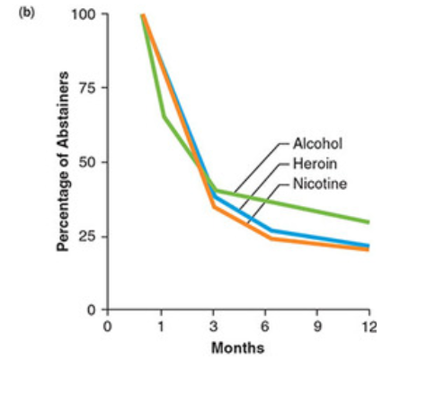

Slide 108
Πρώτο στάδιο θεραπείας: Αποτοξίνωση (Detoxification)
Αποτοξίνωση = διακοπή της ουσίας και απομάκρυνση των υπολειμμάτων από τον οργανισμό.
Είναι το απαραίτητο πρώτο βήμα στη θεραπεία.
➤ Δυσκολία ανάλογα με την ουσία
Στην περίπτωση αλκοόλ, απαιτείται ιατρική παρέμβαση με βενζοδιαζεπίνες για καταστολή του στερητικού συνδρόμου (C. P. O’Brien, 1997).
Ουσία | Ιδιαιτερότητα αποτοξίνωσης
Νικοτίνη / Οπιοειδή | Πολύ δύσκολη αποχή λόγω ισχυρής εξάρτησης.
Αλκοόλ | Η αποτοξίνωση μπορεί να είναι επικίνδυνη ή και θανατηφόρα.

Slide 109
Το πρόβλημα της υποτροπής (Relapse)
Το μεγαλύτερο εμπόδιο στη θεραπεία δεν είναι η αποτοξίνωση, αλλά η πρόληψη της υποτροπής.
Ο εθισμένος εγκέφαλος παρουσιάζει:
Παρορμητικότητα (impulsivity),
Ατροφία και μειωμένη δραστηριότητα στον κογχοπρομετωπιαίο φλοιό (orbitofrontal cortex).
Οι νευρωνικές αυτές αλλοιώσεις είναι ακόμα πιο έντονες σε όσους υποτροπιάζουν (Beck et al., 2012; Dom et al., 2005).
Η υποδραστηριότητα του μετωπιαίου φλοιού αποδυναμώνει:
Την ικανότητα αυτοελέγχου,
Την αναστολή παρορμητικών ενεργειών,
Τη ρύθμιση της επιθυμίας (craving).
Αυτό καθιστά τη θεραπεία πολύ δυσκολότερη, καθώς η συναισθηματική και εκτελεστική δυσλειτουργία τροφοδοτεί τον κύκλο της υποτροπής.

Slide 110
Κεντρικό συμπέρασμα
Η αποτοξίνωση είναι το πρώτο και πιο άμεσο βήμα, αλλά η ουσία της θεραπείας του εθισμού βρίσκεται στην αντιμετώπιση των νευρωνικών και γνωστικών αλλοιώσεων που οδηγούν στην υποτροπή.
Ο εθισμός είναι χρόνια εγκεφαλική πάθηση με συμπεριφορικά και νευροβιολογικά θεμέλια, και η κατανόησή του επιτρέπει την ανάπτυξη ολοένα πιο αποτελεσματικών θεραπευτικών στρατηγικών.

Slide 111
Θεραπευτικές στρατηγικές

Slide 112
Φαρμακολογικές στρατηγικές αντιμετώπισης εθισμού
Στόχος των φαρμακολογικών θεραπειών είναι να μειώσουν την επιθυμία (craving) και να προλάβουν την υποτροπή (relapse).
Οι κύριες κατηγορίες είναι:
Αγωνιστικές (agonist) θεραπείες
Ανταγωνιστικές (antagonist) θεραπείες
Αποτρεπτικές (aversive) θεραπείες
Νεότερες εναλλακτικές: εμβόλια, αντιφλεγμονώδη, γονιδιακές και νευρωνικές παρεμβάσεις.

Slide 113
Agonist Treatments – “Αντικατάσταση” της ουσίας
Αρχή: Αντικατάσταση του εθιστικού ναρκωτικού με μια άλλη ουσία παρόμοιας δράσης αλλά ασφαλέστερη και ελεγχόμενη.
Στόχος:
Μείωση του craving.
Πρόληψη υποτροπών.
Ελεγχόμενη σταδιακή απεξάρτηση.
Παραδείγματα
Νικοτίνη
Τσίχλες και επιδερμικά επιθέματα (patches) παρέχουν ελεγχόμενη δόση νικοτίνης χωρίς τους κινδύνους του καπνού.
Η ποσότητα μειώνεται σταδιακά με τον χρόνο.
Οπιοειδή (μορφίνη, ηρωίνη)
Χορηγείται μεθαδόνη (methadone) → συνθετικό οπιοειδές.
Παρέχει ηπιότερη δράση, πιο σταθερή διάρκεια, και λιγότερη ευφορία.
Επιτρέπει στον ασθενή να αποφύγει παράνομες ενέργειες για την εξασφάλιση της ουσίας.
Παρότι δημιουργεί νέα εξάρτηση, είναι κοινωνικά και βιολογικά ασφαλέστερη.
Ιστορικό σημείωμα: αναπτύχθηκε στη Γερμανία κατά τον Β΄ Παγκόσμιο Πόλεμο ως υποκατάστατο της μορφίνης και ονομάστηκε “adolphine”, προς τιμήν του Αδόλφου Χίτλερ(Bellis, 1981).
Εναλλακτικές αγωνιστικές επιλογές
Για όσους δεν ανταποκρίνονται στη μεθαδόνη, παρέχονται:
Φαρμακευτική ηρωίνη (φαρμακευτικής ποιότητας) ή
Συνθετικό αναλγητικό hydromorphone,
με στόχο τη μείωση εγκληματικότητας και χρήσης παράνομων ουσιών (Oviedo-Joekes et al., 2016).

Slide 114
Antagonist Treatments – “Αποκλεισμός” των ευχάριστων επιδράσεων
Αρχή: Χρήση φαρμάκων που αποκλείουν τους υποδοχείς στους οποίους δρα η εθιστική ουσία.
Αποτέλεσμα: Ο χρήστης δεν βιώνει την ευχαρίστηση από τη λήψη της ουσίας → μειώνεται το κίνητρο χρήσης.
Παραδείγματα
Ναλτρεξόνη (Naltrexone)
Ανταγωνιστής οπιοειδών υποδοχέων.
Χρησιμοποιείται σε θεραπεία οπιοειδών και αλκοολισμού.
Μειώνει ή εξαλείφει την ευχαρίστηση που προκαλεί η ουσία.
Μειονεκτήματα της προσέγγισης
Δεν παρέχει υποκατάστατο για τη θετική αίσθηση → εξαρτάται από το κίνητρο και τη συμμόρφωση του ασθενούς.
Πολλοί ασθενείς διακόπτουν πρόωρα τη θεραπεία.
Νεότερη λύση: εμφυτεύματα φαρμάκου εγκεκριμένα από τον FDA, που διαρκούν 3–6 μήνες, μειώνοντας την ανάγκη για ημερήσια λήψη.

Slide 115
Νέες φαρμακολογικές στρατηγικές – Στόχευση υποδοχέων
➤ (α) GABAεργικές θεραπείες
Baclofen (μυοχαλαρωτικό) → ενεργοποιεί τους GABA_B υποδοχείς στους ντοπαμινεργικούς νευρώνες.
Αναστέλλει τη δραστηριότητα του συστήματος ανταμοιβής → μειώνει το reward από τη χρήση.
Βρίσκεται σε κλινικές δοκιμές για αλκοολισμό και άλλες εξαρτήσεις (Addolorato et al., 2011; Bock, 2010).
➤ (β) Γλουταμινεργικές θεραπείες
Φάρμακα που ενισχύουν τη δράση των υποδοχέων γλουταμινικού βοηθούν τον εγκέφαλο να “απομάθει” (unlearn) τη σύνδεση ερεθίσματος–ουσίας–craving.
Στόχος: μείωση της αντίδρασης σε ερεθίσματα που προκαλούν υποτροπή (Cleva et al., 2010).
➤ (γ) Γονιδιακή παρέμβαση
Πειράματα σε αρουραίους:
Εκπαίδευση σε “binge drinking”.
Όταν μπλοκαρίστηκε ένα γονίδιο για τον GABA_A υποδοχέα στην αμυγδαλή, οι αρουραίοι σταμάτησαν σχεδόν άμεσα να πίνουν (J. Liu et al., 2012).
Υποδηλώνει πιθανότητα γονιδιακής θεραπείας για αποδυνάμωση της εξάρτησης.

Slide 116
Aversive Treatments – “Αποτρεπτικά” φάρμακα
Αρχή: Δημιουργούν αρνητική φυσική αντίδραση όταν ο χρήστης καταναλώνει την ουσία.
Παραδείγματα:
Antabuse (Disulfiram) → εμποδίζει τον μεταβολισμό του αλκοόλ, προκαλώντας:
Ναυτία, εμετό, έντονη δυσφορία.
Άλατα αργύρου (silver nitrate) → προστίθενται σε τσίχλες ή καραμέλες, κάνοντας το κάπνισμα δυσάρεστο.
Περιορισμός: Όπως και στα antagonists, η επιτυχία εξαρτάται από τη θέληση του ασθενούς να συμμορφωθεί με τη θεραπεία.

Slide 117
Αντιναρκωτικά εμβόλια (Antidrug Vaccines)
Νέα, ελκυστική εναλλακτική προσέγγιση.
Περιλαμβάνει μόρια που συνδέονται με τη ναρκωτική ουσία → προκαλούν αντισώματα που τη διασπούν ή την απενεργοποιούν.
Πλεονεκτήματα:
Αποφεύγονται παρενέργειες από φάρμακα που δρουν στον εγκέφαλο.
Τα αντισώματα διαρκούν εβδομάδες έως χρόνια, άρα η θεραπεία δεν εξαρτάται από την ημερήσια συμμόρφωση του ασθενούς.
Αποτελέσματα σε ζώα:
Κοκαΐνη: μείωση κατά 80% της ποσότητας που φτάνει στον εγκέφαλο (Carrera et al., 1995).
Νικοτίνη: μείωση κατά 65% (Pentel et al., 2000).
Ανθρώπινες δοκιμές:
Οι πρώτες μικρές μελέτες ήταν ενθαρρυντικές,
αλλά οι μεγάλες κλινικές δοκιμές απέτυχαν να δείξουν σταθερά αποτελέσματα (Martinez & Trifilieff, 2014).
Μειονεκτήματα:
Δεν μειώνουν το craving.
Ο αριθμός αντισωμάτων είναι περιορισμένος, οπότε ο χρήστης μπορεί να αυξήσει τη δόση και να ξεπεράσει το αποτέλεσμα.

Slide 118
Αντιφλεγμονώδη και ανοσολογική προσέγγιση
Πολλά ναρκωτικά προκαλούν φλεγμονώδη απόκριση των γλοιακών κυττάρων στον εγκέφαλο.
Η φλεγμονή:
Εντείνει τη διέγερση των ντοπαμινεργικών νευρώνων,
Επομένως συμβάλλει στον εθισμό.
Αντιφλεγμονώδη φάρμακα χρησιμοποιούνται:
για ανακούφιση στερητικών συμπτωμάτων,
αλλά και πιθανώς για αντιμετώπιση της ίδιας της εξάρτησης.
Ibudilast (αναστολέας ενεργοποίησης γλοίας):
Μειώνει την αυτοχορήγηση αλκοόλ, μεθαμφεταμίνης και οπιοειδών σε αρουραίους.
Κλινικές δοκιμές σε ανθρώπους για εξάρτηση από μεθαμφεταμίνη βρίσκονται σε εξέλιξη (Jacobsen et al., 2016).

Slide 119
Πειραματικές – Καινοτόμες προσεγγίσεις
➤ (α) Παρεμβάσεις στη μνήμη (Memory Disruption)
Νέα στρατηγική: διαγραφή ή αποδυνάμωση των μνημών που σχετίζονται με τη χρήση.
Εγχύση του Latrunculin A στην αμυγδαλή αρουραίων/ποντικών:
Κατέστρεψε την προτίμηση για το σημείο όπου είχε χορηγηθεί μεθαμφεταμίνη.
Δεν επηρέασε άλλες μνήμες (π.χ. για φαγητό ή φόβο).
Υποδεικνύει ότι είναι πιθανό να διαγραφούν επιλεκτικά μνήμες εθισμού (E. J. Young et al., 2014).
➤ (β) Ηλεκτρική διέγερση του αυτιού
Νεότερη πειραματική προσέγγιση (αναφέρεται στην επικείμενη ενότητα “In the News”):
Εφαρμογή ηλεκτρικής διέγερσης στο αυτί → Μείωση στερητικών συμπτωμάτων και βελτίωση παραμονής στη θεραπεία.
Αντιπροσωπεύει μια μη φαρμακευτική νευρωνική παρέμβαση στην εγκεφαλική δραστηριότητα craving.

